Slide 1
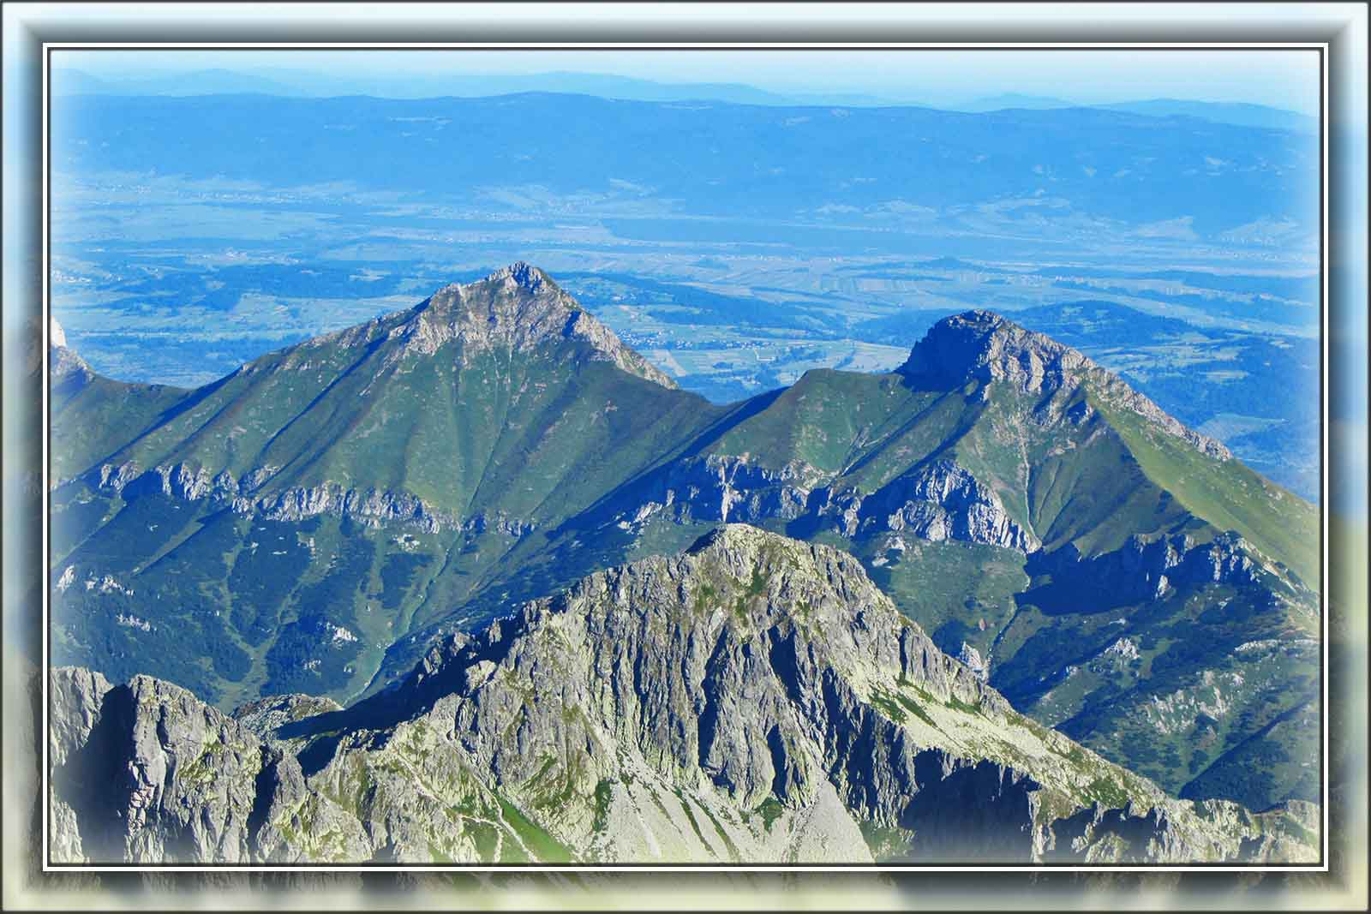
Hautes TATRAS
SLOVAquie
(1)

Slide 2


























Hautes TATRAS
SLOVAquie
(1)
Yüksek Tatras
Slovakya
Hoge Tatra
उच्च Tatras
Slowakije
स्लोवाकिया
Altos Tatras
Hohe Tatra
Höga Tatras
جبال تاترا العالية
Magas Tátra
Tatra Înaltă
高タトラ
Τάτρα
Slowakei
הרי הטטרה הגבוהים
Eslovaquia
Slovakien
سلوفاكيا
Szlovákia
Alti Tatra
Hautes Tatras
スロバキア
Slovacia
סלובקיה
Σλοβακία
Slovaquie
Slovacchia
Vysoké Tatry
High Tatras
Tatry Wysokie
Высокие Татры
Slovensko
Slovakia
Tatras Elevado
高塔特拉
Słowacja
Словакия
Eslováquia
斯洛伐克

Slide 3


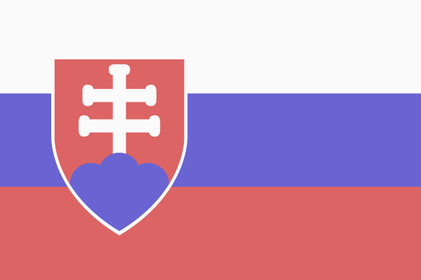







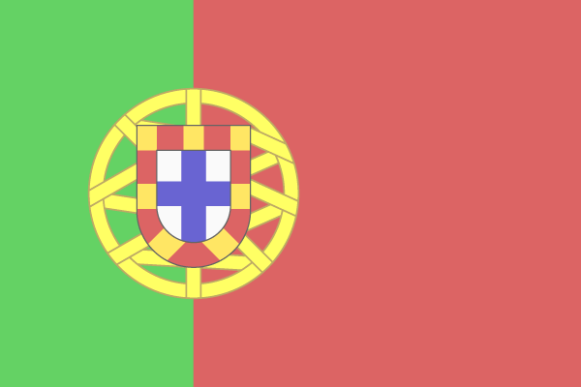




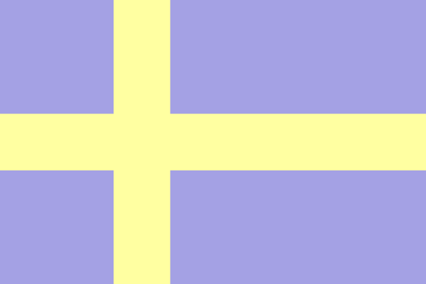

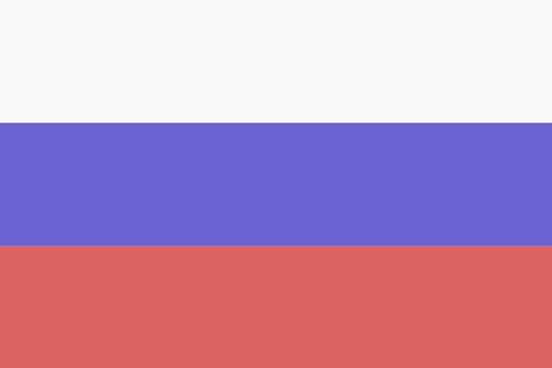


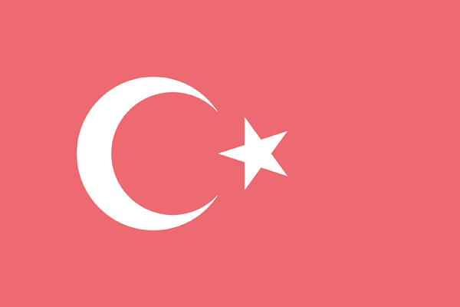

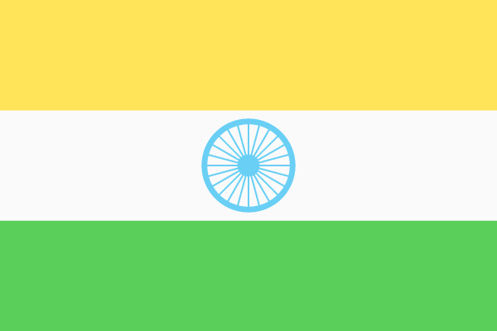
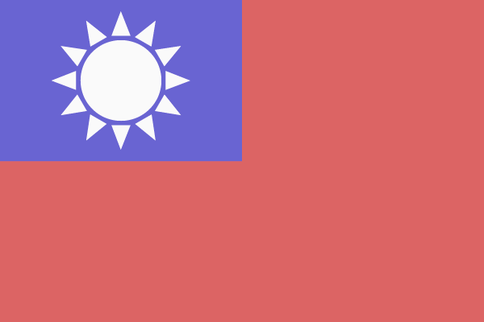
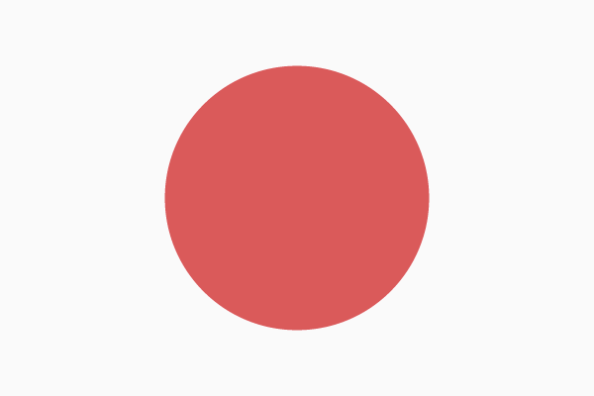
SLOVAQUIE
Hautes Tatras
TEXT

Slide 4



Vysoké Tatry / Slovensko
Vysoké Tatry sú najvyšším pohorím na Slovensku a v Poľsku. Patria do Tatranského národného parku s rozlohou 738 km².
Hlavný hrebeň Vysokých Tatier je dlhý 26 km a jeho šírka je 17 km. Nachádza sa tu 29 vrcholov prevyšujúcich 2.500 metrov. Najvyšší vrchol – Gerlachovský štít (2.655 m) je zároveň najvyšším vrcholom celých Kar-pát.
Vo väčšine tatranských dolín sa nachádzajú ľadovcové jazerá. Najnavštevovanejším jazerom je Štrbské pleso, z ktorého voda vyteká na sever do Baltského aj na juh do Čierneho mora. V Tatrách majú prameň niektoré významné slovenské rieky, ako napríklad Váh.
Vo Vysokých Tatrách je teplotný priemer najnižší na celom Slovensku. Snehová pokrývka sa tu udrží po 200 – 250 dní v roku.
Wikipedia
Hudba : neznámy interpret
Fotografie : súkromné
E-mail : pista2011@gmail.com
Zostavil : Steve
Rok : 2017

Slide 5

High Tatras / Slovakia
High Tatras are the highest mountain range in Slovakia and Poland. They are a part of the Tatras National Park spreading over 738 sq kilometres.
The main ridge of High Tatras is 26 km long and 17 km wide. It consists of 29 peaks, all over 2,500 metres high. The highest peak is the peak Gerlach with its 2,655 meters above the sea level. It's also the highest peak of Carpathian Mountains.
The valleys of Tatras are a home to many glacial lakes. Lake Štrbské pleso is the most visited lake. Its water flows all the way to Baltic and Black seas. Some main Slovakian rivers, like river Váh, also have their sources in Tatras.
The average annual temperature of High Tatras is the lowest in the whole Slovakia. Some places are covered by snow for 200-250 days a year.
Wikipedia
Music : unknown interpreter
Photos : personal
E-mail : pista2011@gmail.com
Arranged by : Steve
Year : 2017

Slide 6
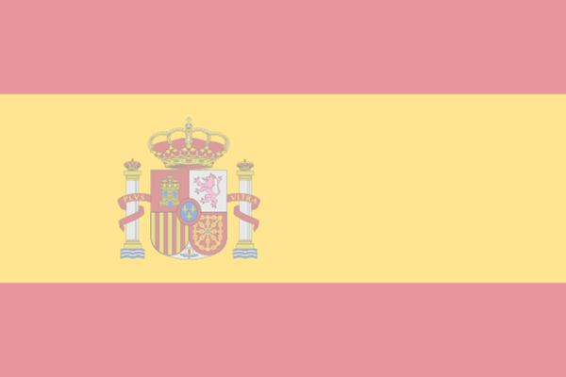
Altos Tatras / Eslovaquia
Altos Tatras son las montañas más altas en Eslovaquia y Polonia. Hacem parte del Parque Nacional de los Tatras, que se extiende por 738 km².
Los Altos Tatras se extiende sobre un área de 26 km de largo por 17 km de ancho. Se compone de 29 picos, cada uno con más de 2.500 m de altura. El pico más alto es Gerlach, con 2.655 metros sobre el nivel del mar. También es la más alta de las montañas de los Cárpatos.
El valle Tatras és también el hogar de muchos lagos formados por hielo glacial. El lago de Štrbské pleso es lo más visitado. Todo el caudal de agua toma la dirección del Báltico y el Mar Negro. Algunos de los principales ríos de Eslovaquia, como el río Váh, también se origina en los Altos Tatras.
La temperatura media anual de los Altos Tatras es la más baja en Eslovaquia. Algunos lugares están cubiertos por la nieve durante 200-250 días al año.
Wikipedia
Música : intérprete desconocido
Fotos : privadas
E-mail : pista2011@gmail.com
Selección : Steve
Año : 2017

Slide 7

Hautes Tatras / Slovaquie
Les Tatras sont une chaîne de montagnes située à la frontière entre la Slovaquie et la Pologne. Elles sont surnommées «les plus petites hautes montagnes du monde» avec une superficie de 738 km².
La crête principale s’étire sur environ 26 km, sa largeur fait 17 km et possède 29 sommets de plus de 2.500 m d’altitude. Le point culminant est Gerlachovský štít avec 2,655 metres, ce qui en fait le point culminant de toute la chaîne des Carpates.
Les glaciers retirant ont créé de nombreux lacs à Tatras dont le plus visité est Štrbské pleso sur la ligne de partage des eaux: ses eaux s’écoulent vers la mer Noire et vers la mer Baltique. Plusieurs rivières de la Slovaquie dont le plus important est le Váh ont leur source dans cette région.
Le climat des Hautes Tatras est caractérisé par températures plus basses et les sommets sont couverts de neige près de 200 à 250 jours par an.
Wikipedia
Musique : interprète inconnu
Images : privés
E-mail : pista2011@gmail.com
Arrange par : Steve
Année : 2017

Slide 8

Hohe Tatra / Slowakei
Die Hohe Tatra ist die höchste Gebirgserhebung an der Grenze der Slowakei mit Polen. Sie ist ein Teil des Nationalparks Tatra und erstreckt sich auf einer Fläche von 738 km².
Der Hauptkamm der Hohen Tatra ist 26 km lang und 17 km breit. Hier befinden sich 29 Gipfel über 2,500 m. Die höchste Bergspitze – Gerlachovský štít - mit ihren 2.655 m ist zugleich der höchste Berg des Karpatenbogens.
In den meisten Tälern liegen ehemalige Gletscherseen, entstanden während der Eiszeit. Štrbské pleso ist als Wasserscheide zwischen dem Schwarzen Meer und der Ostsee der meistbesuchte Gebirgssee. Der Hohen Tatra entspringen mehrere Flüsse wie z.B. der längste slowakische Fluss die Waag.
In der Hohen Tatra herrscht kaltes Klima und die Schneedecke hält sich hier jährlich 200 bis 250 Tage lang.
Wikipedia
Musik : Interpreter unbekannt
Fotos : private
E-mail : pista2011@gmail.com
Kompilierung : Steve
Jahr : 2017

Slide 9

Alti Tatra / Slovacchia
Le Alti Tatra sono la catena montuosa più alta in Slovacchia e Polonia. Essi fanno parte del Parco Nazionale Alti Tatra e si estendono per 738 sq chilometri quadrati.
La dorsale principale dei monti Tatras è di 26 km di lunghezza e di 17 km di larghezza; essi sono costituiti da 29 cime, tutte superiori a 2.500 metri di altitudine. La punto più alto è la cima Gerlach con i suoi 2655 metri sopra il livello del mare. E’ anche la cima più alta della catena montuosa dei Carpazi.
Le valli di Tatras sono abitati da molti laghi alpini ghiacciati. Il lago Štbské pleso, è il lago più visitato. Le sue acque fluiscono verso il Mar Baltico e Mar Nero. Alcuni tra i principali fiumi Slovacchi, come il fiume Vah, hanno le fonti che originano dalle Hight Tatras.
La temperatura media annuale delle Alti Tatra è la più bassa di tutta la Slovacchia. Alcuni punti sono coperti dalla neve per 200-250 giorni all’anno.
Wikipedia
Música : sconosciuto interprete
Foto : private
E-mail : pista2011@gmail.com
Selezione : Steve
Anno : 2017

Slide 10
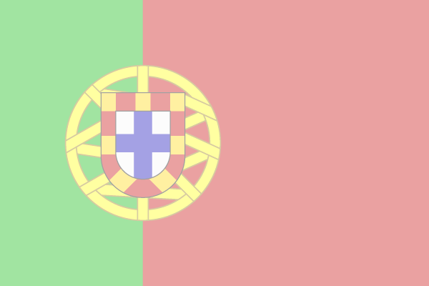
Tatras Elevado / Eslováquia
Tatras Elevado são as montanhas mais elevadas da Eslováquia e Polonia. Fazem parte do Parque Nacional de Tatras, que se estende por 738 km².
O Tatras Elevado se estende por uma área de 26 km de comprimento por 17 km de largura. Consiste de 29 picos, todos com mais de 2.500 m de altura. O pico culminante é o Gerlach, com 2.655 m acima do nível do mar. É também o mais alto das Montanhas Carpatos.
O vale do Tatras é também sede de muitos lagos formados por gelo glacial. O lago Štrbské pleso é o mais visitado. Todo o fluxo de água toma o rumo dos mares Báltico e Negro. Alguns dos principais rios da Eslováquia, como o rio Váh, também tem origem no Tatras Elevado.
A temperatura média anual do Tatras Elevado é a menor de toda a Eslováquia. Alguns lugares são cobertos por neve durante 200-250 dias por ano.
Wikipedia
Música : intérprete desconhecido
Fotos : privadas
E-mail : pista2011@gmail.com
Organizado por : Steve
Ano : 2017

Slide 11

Tatry Wysokie / Słowacja
Tatry Wysokie – to najwyższa część Tatr na Słowacji i w Polsce. Są to góry o charakterze alpejskim. Zajmują obszar około 340 km², z czego większość (260 km²) znajduje się na Słowacji. Większa część Tatr Wysokich należy do Tatrzańskiego Parku Narodowego.
Główny grzbiet Tatr ma 26 km długości i 16 szerokości . Najwyższym szczytem jest Gerlach (2655 m n.p.m.).
Doliny i jeziora w większości są typu polodowcowego. Najczęściej odwiedzanym jeziorem jest Szczyrbskie Jezioro.
W Tatrach Wysokich panuje najniższa średnia temperatura na Słowacji . Pokrywa śnieżna utrzymuje się do 250 dni w roku.
Wikipedia
Muzyka : nieznany wykonawca
Fotografie : prywatne
E-mail : pista2011@gmail.com
Skompletował : Steve
Rok : 2017

Slide 12

A Magas Tátra / Szlovákia
A Magas Tátra Szlovákia és egyben Lengyelország legmagasabb hegysége.
A főgerince, melyet 29 csúcs képez, 26 km hosszú és 17 km széles. A csúcsok mindegyike meghaladja 2500 m magasságot. A legmagasabb a Gerlach amely 2655 méter magas és egyben a Kárpátok legmagasabb csúcsa is.
A Tátrai völgyekben számos jégkorszakbeli tó található. A legláto-gatottabb a Csorba-tó. Ennek vize részben a Balti-tengerbe és részben a Fekete-tengerbe folyik. Néhány fontosabb szlovák folyó forrása, mint például a Vágé, szintén a Tátrában található.
A Magas Tátra éves átlagos hőmérséklete a legalacsonyabb egész Szlovákiában. Egyes védett helyeken a hótakaró 200 - 250 napig is megmarad.
Wikipedia
Zene : ismeretlen előadó
Fotók : privát
E-mail : pista2011@gmail.com
Összeállította: Steve
Év : 2017

Slide 13

Tatra Înaltă / Slovacia
Tatra Înaltă sau Tatra Mare sunt cei mai mari Munţi din masivul Tatra, 2/3 aparţinând Slovaciei şi 1/3 Poloniei. Sunt o parte din Parcul Naţional Tatra şi se întinde pe 738 km².
Creasta principală a Tatrei Mari este de 26 km lungime şi 17 km lăţime. Se compune din 29 de vârfuri, cu peste tot 2.500 m înălţime. Cel mai înalt vârf este Gerlach, cu 2.655 m altitudine, fiind de asemenea, cel mai înalt vârf al Munţilor Carpaţi.
Văile din Munţii Tatra găzduiesc multe lacuri glaciare, lacul Štrbské pleso fiind cel mai vizitat. Apa lui curge tot drumul spre Baltica şi Marea Neagră.
Unele râuri slovace importante, cum ar fi raul Váh, îşi au, de asemenea, izvoarele în Munţii Tatra.
Temperatura medie anuală a Tatrei Mari este cea mai mică din întreaga Slovacie, iar unele locuri sunt acoperite de zăpadă timp de 200-250 de zile pe an.
Muzica : interpret necunoscut
Fotografii : personale
E-mail : pista2011@gmail.com
Montaj : Steve
Data : 2017
Wikipedia

Slide 14

Hoge Tatra / Slowakije
Hoge Tatra zijn de hoogste bergketen in Slowakije en Polen. Ze zijn een deel van de Tatra National Park verspreiding van meer dan 738 vierkante kilometer.
De hoofdkam van de Hoge Tatra is 26 km lang en 17 km breed. Het bestaat uit 29 pieken, al meer dan 2.500 meter hoog. De hoogste top is de piek Gerlach met zijn 2655 meter boven de zeespiegel. Het is ook de hoogste top van de Karpaten.
De valleien van de Tatra zijn een thuisbasis van vele ijsberg meren. Lake Štrbské pleso is de meest bezochte meer. Het water stroomt de hele weg naar de Oostzee en de Zwarte Zee. Enkele belangrijke Slowaakse rivieren, zoals de rivier Váh, hebben ook hun bronnen in Tatra.
De gemiddelde jaarlijkse temperatuur van Hoge Tatra is de laagste in de hele Slowakije. Sommige plaatsen zijn bedekt met sneeuw voor 200-250 dagen per jaar.
Muziek : onbekende kunstenaar
Foto : persoonlijk
E-mail : pista2011@gmail.com
Compilatie : Steve
Wijnoogst : 2017
Wikipedia

Slide 15
Höga Tatras / Slovakien
Höga Tatras är den högsta bergkedjan i Slovakien och Polen. Den tillhör Tatra Nationalparken med en yta på 738 km².
Höga Tatras bergkam är 26 km lång och 17 km bred. Det finns 29 toppar över 2500 meter. Högsta berget – Gerlach (2655 m) är även hela Karpaternas högsta topp.
I de flesta Tatra dalen finns det glaciär sjöar. Den mest besökta är Štrbské pleso av vilken vatten rinner norrut till Östersjön och söderut till Svarta havet. I Höga Tatra har några av största slovakiska floder sin källa som t ex Váh.
I Höga Tatras är medeltemperaturen den lägsta i Slovakien. Snö-täcket håller sig i 200 – 250 dagar per år.
Wikipedia
Musik : okänd artist
Foto : privatbilder
E-mail : pista2011@gmail.com
Sammanställt av : Steve
År : 2017

Slide 16
جبال تاترا العالية / سلوفاكيا
ججبال تتراس هي أعلى سلسلة جبال في سلوفاكيا و بولندا وهي جزء من المحمية الوطنية المنتشرة على مساحة قدرها 738 كيلومترا مربعا . سلسلة جبال تتراس العالية يبلغ طولها 26 كيلومترا وعرضها 17 كيلومترا ، وتتألف من 29 قمة جميعها ترتفع لأكثر من 2500 مترا عن سطح البحر وأعلاها هي قمة كيرلاش التي يبلغ ارتفاعها 2655 مترا عن سطح البحر وهي ايضا أعلى قمم جبال كاربثيان . توجد في وديان تتراس عدة بحيرات ثلجية اشهرها بحيرة شتربسكي بليسو التي يقصدها معظم الزوار وتصب مياهها في البلطيق والبحر الأسود ، كما أن بعض أنهار سلوفاكيا الرئيسية مثل نهر فاه تنبع من جبال تتراس . معدل درجات الحرارة في مرتفعات تتراس خلال السنة هي ألأوطأ في جميع سلوفاكيا حيث تغطي الثلوج بعض قممها لمدة تتراوح بين 200 و 250 يوما من السنة .
Wikipedia
موسيقى : فنان غير معروف
الصور : خاص
البريد الإلكتروني : pista2011@gmail.com
جمع : Steve
في السنة : 2017

Slide 17

Высокие Татры / Словакия
Высокие Татры – высший горный массив Словакии и Польши, входяший в состав заповедника «Татранский национальный парк» площадью в 738 кв. километров.
В главном хребте длиной в 26 и шириной в 17 километров находится 29 пиков, превышающих 2 500 метров. Из них наиболее высокий Герлах (2 655 метров) занимает одновременно первенство в Карпатах.
Большинство долин Татр располагает горными ледяными озёрами. Вода из чаще всего посещаемого Штрбского озера течёт на север в Балтийское, а на юг - в Чёрное море. В Татрах начинают своё течение несколько словацких рек, как, например, Ваг.
Средняя температура в Высоких Татрах самая низкая в Словакии и снег здесь лежит 200-250 дней в году.
Wikipedia
Музыка : неизвестный исполнитель
Фотографии : частные
Э-почта : pista2011@gmail.com
Составил: Steve
Год : 2017 г.

Slide 18
Τάτρα / Σλοβακία
Τάτρα είναι η υψηλότερη οροσειρά της Σλοβακίας η οποία εκτείνεται μέχρι τη Πολωνία. Αποτελεί μέρος του Εθνικού πάρκου Tatra με έκταση περίπου 738 (km)².
Η κύρια κορυφογραμμή της οροσειράς Τάτρα έχει μήκος 26 km και πλάτος 17 km, επίσης έχει 29 κορυφές όλες πάνω από 2500 m, η δε ψηλότερη κορυφή είναι η κορυφή Gerlach με ύψος 2655 m η οποία είναι και η ψηλότερη κορυφή των Καρπαθίων.
Οι κοιλάδες των Τάτρα είναι περιοχή με πολλές λίμνες παγόβουνου. Η λίμνη Štrbské pleso είναι η πλέον επισκέψιμη λίμνη όπου τα νερά της ρέουν και εκβάλουν στη Βαλτική και τη Μαύρη Θάλασσα. Μερικοί κύριοι ποταμοί της Σλοβακίας πηγάζουν από την οροσειρά Τάτρα όπως ο ποταμός Váh.
Η μέση ετήσια θερμοκρασία των Τάτρα είναι το χαμηλότερο σε όλη την Σλοβακία.
Ορισμένες περιοχές που καλύπτονται από χιόνι για 200-250 ημέρες το χρόνο.
Wikipedia
Μουσική : άγνωστο καλλιτέχνη
Φωτογραφίες : ιδιωτικές
Ηλεκτρονική Διεύθυνση : pista2011@gmail.com
Συλλογή : Steve
Έτος : 2017

Slide 19

הרי הטטרה הגבוהים / סלובקיה
הרי הטטרה הגבוהים הם הרכס הגבוה ביותר בסלובקיה ובפולין. הם חלק של הפארק הלאומי הרי הטטרה המשתרע על 738 קמ"ר.
הרכס העיקרי של הרי הטטרה הגבוהים הוא בארוך של 26 קילומטר וברוחב של 17 קילומטר. הוא מורכב מ 29 פסגות, כולן מעל גובה של 2,500 מטרים. הפסגה הגבוהה ביותר היא גרלך , 2,655 מטרים מעל פני הים. זו גם הפסגה הגבוהה ביותר בהרי הקרפטים.
בעמקים של הטטרה נמצאים אגמי קרחון רבים. אגם Štrbské Pleso הוא האגם המתויר ביותר. מימיו זורמים כל הדרך אל הים הבלטי והים השחור.
כמה מהנהרות הגדולים של סלובקיה, כמו הנהר ההואה, מקורן בטטרה.
הטמפרטורה השנתית הממוצעת של הרי הטטרה הגבוהים היא הנמוכה ביותר בכל סלובקיה. מקומות מסוימים מכוסים בשלג במשך 200-250 ימים בשנה.
Wikipedia
מוסיקה : אמן לא ידוע
תמונות : פרטיות
אימייל : pista2011@gmail.com
סודר על ידי : Steve
שנה : 2017

Slide 20
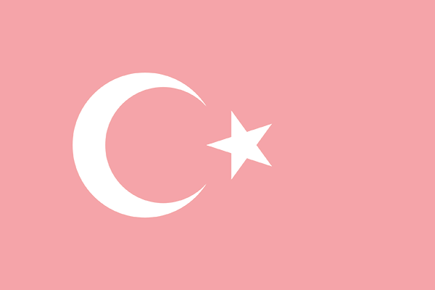
Yüksek Tatras / Slovakya
Yüksek Tatras Slovakya ve Polonya’da en yüksek dağ silsilesidir. Tatras Ulusal Park’ının bir bölümü olup, 738 km² den fazla bir alana yayılmıştır.
Yüksek Tatras’ın ana yükseltisi 26 km uzunluğunda ve 17 km genişli-ğindedir. 29 tepeden oluşmakta ve yükseklikleri 2500 metreyi geçmektedir. En yüksek tepesi olan Gerlach tepesi deniz seviyesinden 2.655 metre yüksektedir. Aynı zamanda Karpat dağlarının en yüksek tepesidir.
Tatras vadileri birçok buzul göllerine yataklık etmektedir. Lake Štrbské pleso dağ gölü en çok ziyaret edilen göldür. Suları Baltık Denizi ve Karadeniz’e kadar ulaşır. River Váh gibi birçok Slovak nehrinin kaynağı Tatras’tır.
Yüksek Tatras’ın yıllık ortalama sıcaklığı tüm Slovakya’nın en düşüğüdür. Bazı yerler yılın 200-250 günü karla kaplıdır.
Wikipedia
Müzik : bilinmeyen sanatçı
Fotoğraflar : özel
E-mail : pista2011@gmail.com
Düzenleyen : Steve
Yil : 2017

Slide 21
उच्च Tatras / स्लोवाकिया
उच्च Tatras स्लोवाकिया और पोलैंड में उच्चतम पर्वत श्रृंखला है। वे Tatras राष्ट्रीय उद्यान का एक हिस्सा 738 वर्ग किलोमीटर की दूरी पर फैल रहे हैं।
उच्च Tatras की मुख्य रिज 26 किमी लंबी और 17 किमी चौड़ा है। यह 2,500 सब कुछ खत्म मीटर ऊंची चोटियों 29 के होते हैं। सबसे ऊंची चोटी समुद्र के स्तर से ऊपर अपने 2,655 मीटर के साथ चोटी Gerlach है। यह भी कार्पेथियन पर्वत की सबसे ऊंची चोटी है।
Tatras की घाटियों में कई हिमशैल झीलों के लिए एक घर है। झील Štrbské pleso झील सबसे का दौरा किया है। इसका पानी बाल्टिक और काला सागरों के लिए सभी तरह बहती है।
कुछ मुख्य स्लोवाकिया की नदियों, नदी Váh तरह, यह भी Tatras में अपने स्रोत है।
उच्च Tatras की औसत वार्षिक तापमान पूरे स्लोवाकिया में सबसे कम है। कुछ स्थानों पर एक साल 200-250 दिनों के लिए बर्फ से कवर कर रहे हैं।
Wikipedia
संगीत : अज्ञात दुभाषिया
तस्वीरें : व्यक्तिगत
ईमेल : pista2011@gmail.com
द्वारा व्यवस्था : स्टीव
साल : 2017

Slide 22
高塔特拉 / 斯洛伐克
高Tatras是最高的山脉在斯洛伐克。 他们是分布在738平方公里的Tatras国家公园的部分。
高塔特拉山的主山脊长26公里，宽17公里。 它包括29个峰，全部超过2,500米高。 最高峰是Gerlach峰，海拔2,655米。 它也是喀尔巴阡山脉的最高峰。
Tatras的山谷是许多冰山湖泊的家园。 湖Štrbské pleso是最受欢迎的湖泊。 它的水流一直到波罗的海和黑海。 一些主要的斯洛伐克河，如河Váh，也有他们的来源在塔特拉。
High Tatras的年平均气温是全部最低的。 有些地方每年被雪覆盖200-250天。
Wikipedia
音乐 : 未知解释器
照片 : 私人
电子邮件 : pista2011@gmail.com
编曲 : Steve
年 : 2017

Slide 23
高タトラ / スロバキア
High Tatrasはスロバキアで最も高い山です。 彼らは738平方キロメートル以上広がるタトラ国立公園の一部です。
High Tatrasの主尾根は、長さ26km、幅17kmです。 2,500メートル以上の29のピークから構成されています。 最も高いピークは、海抜2,655メートルのGerlachです。 カルパティア山の最高峰です。
タトラの谷には多くの氷河の湖があります。 Štrbské plesoは最も訪問された湖です。 彼の水はバルト海と黒海に流れています。 また、Váh川のようなスロバキアの川も、Tatrasにその源泉があります。
High Tatrasの年間平均気温は、スロバキア全域で最低です。 いくつかの場所は年間200〜250日間雪で覆われています。
Wikipedia
ミュージック : 未知の通訳
フォト : プライベート
Eメール : pista2011@gmail.com
コンピレーション : Steve
年度 : 2017

Slide 24
View from Mt Lomnický štít

Slide 25
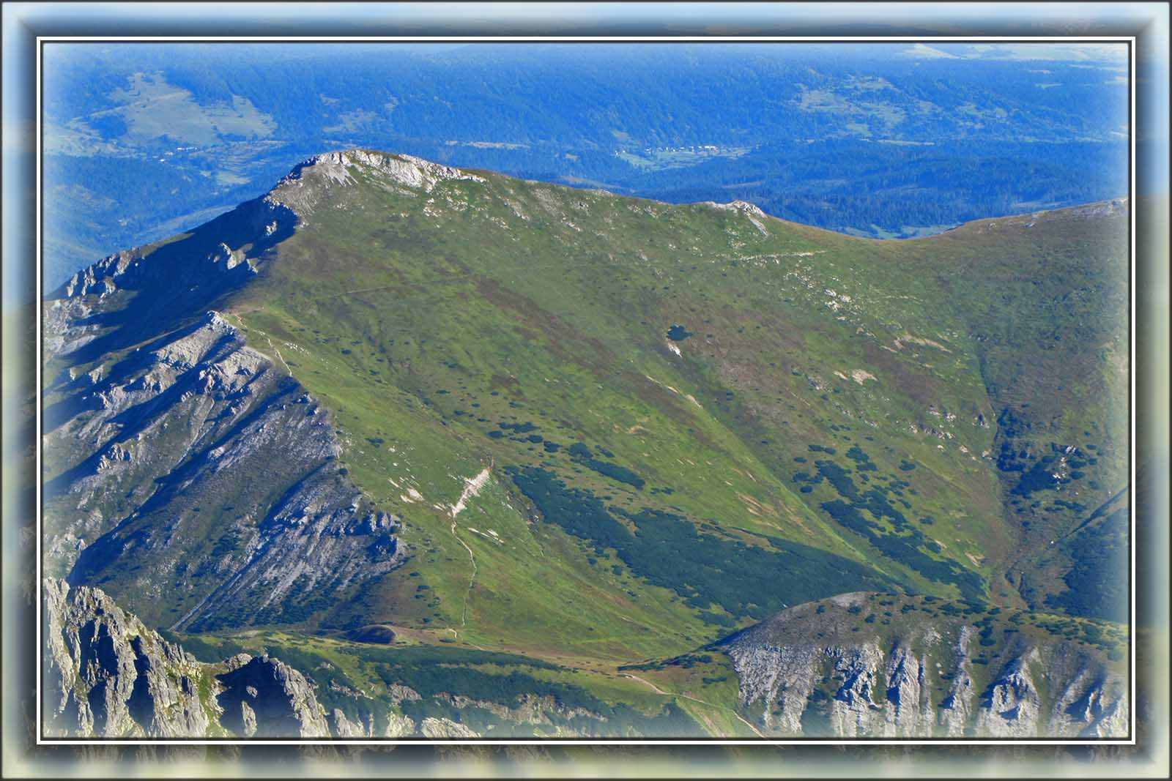
View from Mt Lomnický štít

Slide 26
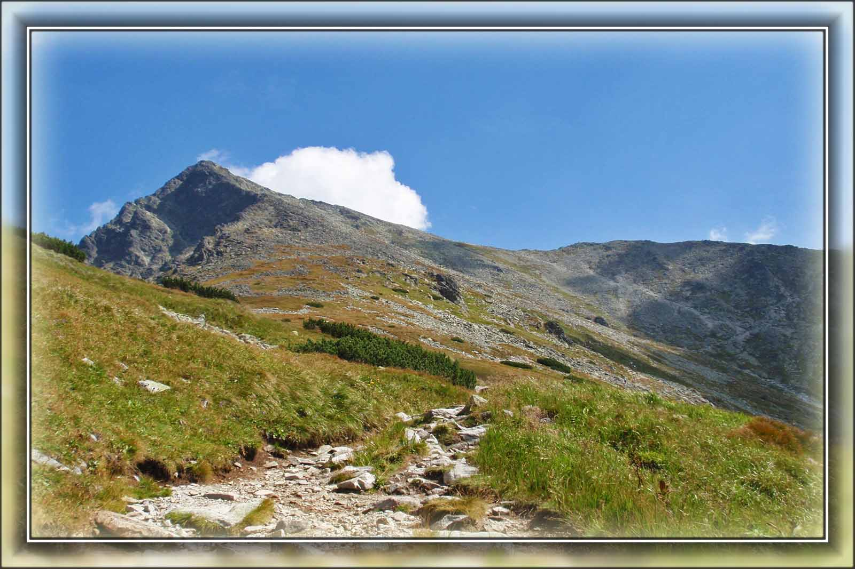
Walkway to Mt Kriváň

Slide 27
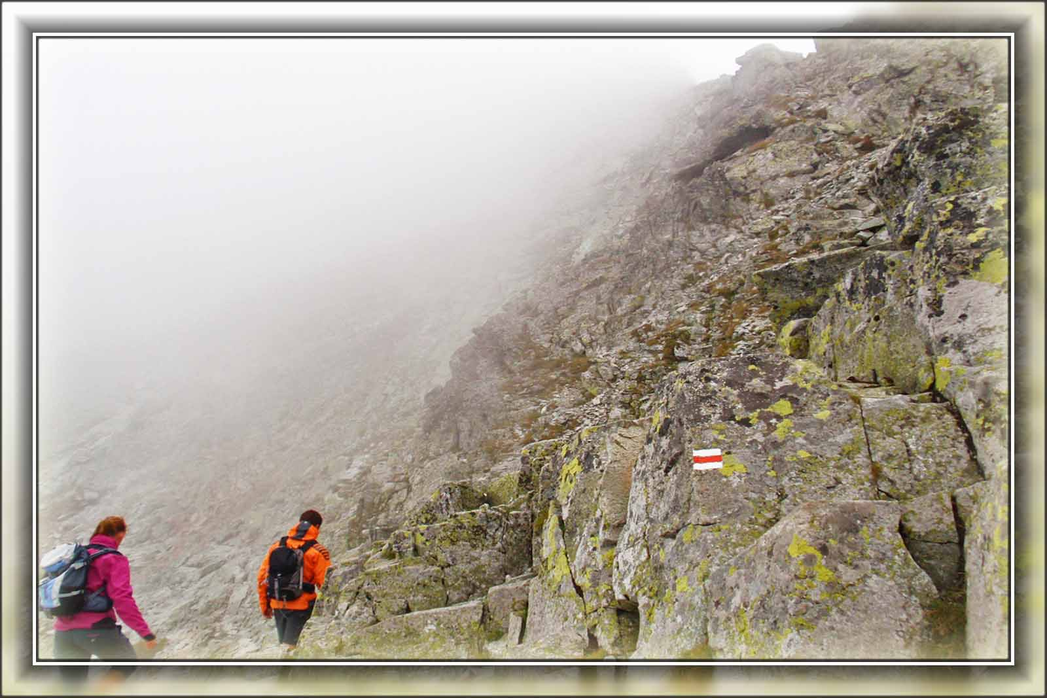
Trekking

Slide 28
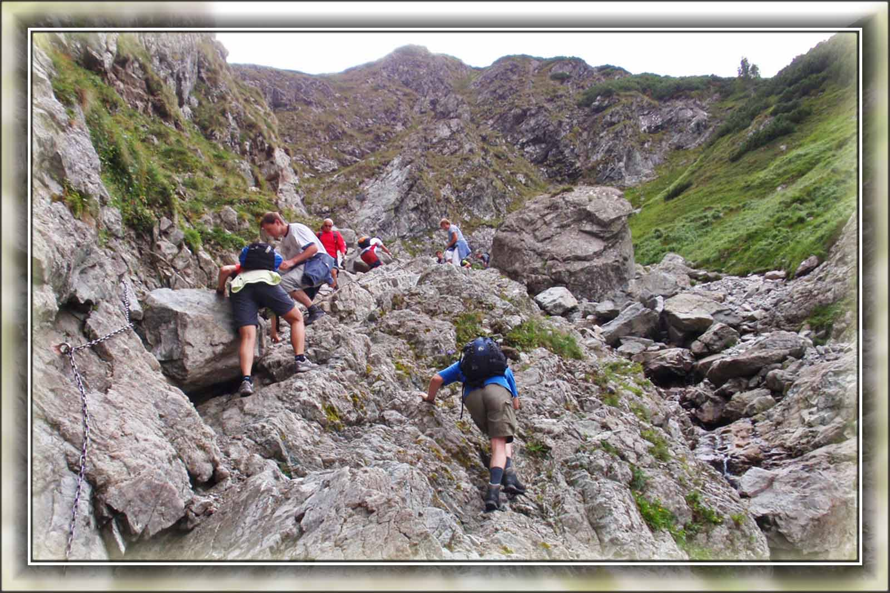
Trekking

Slide 29
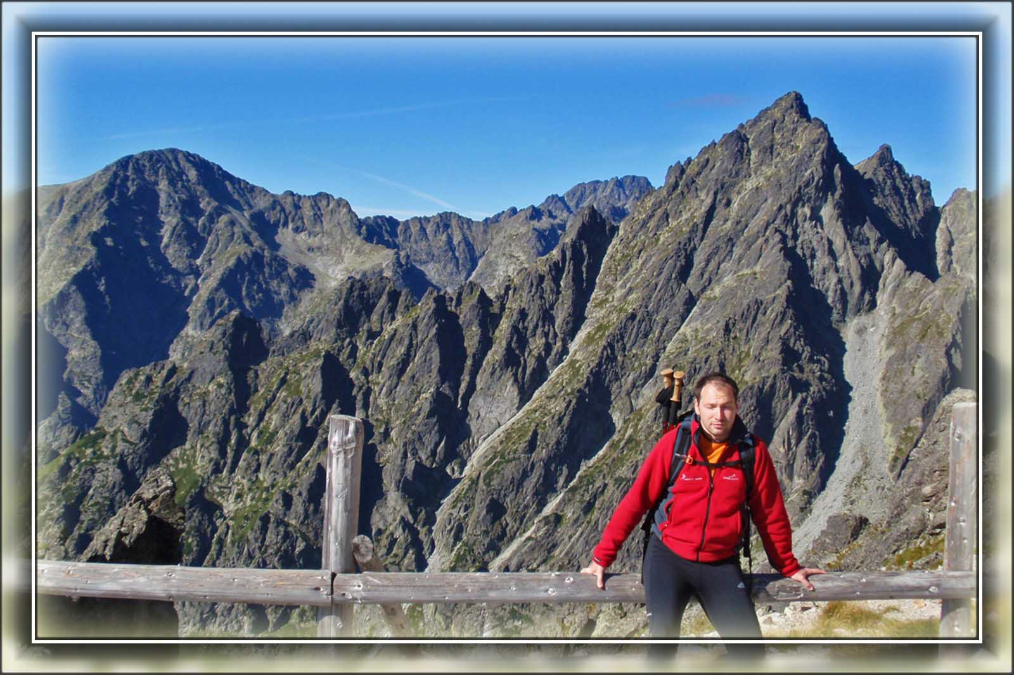
Trekking - relax

Slide 30
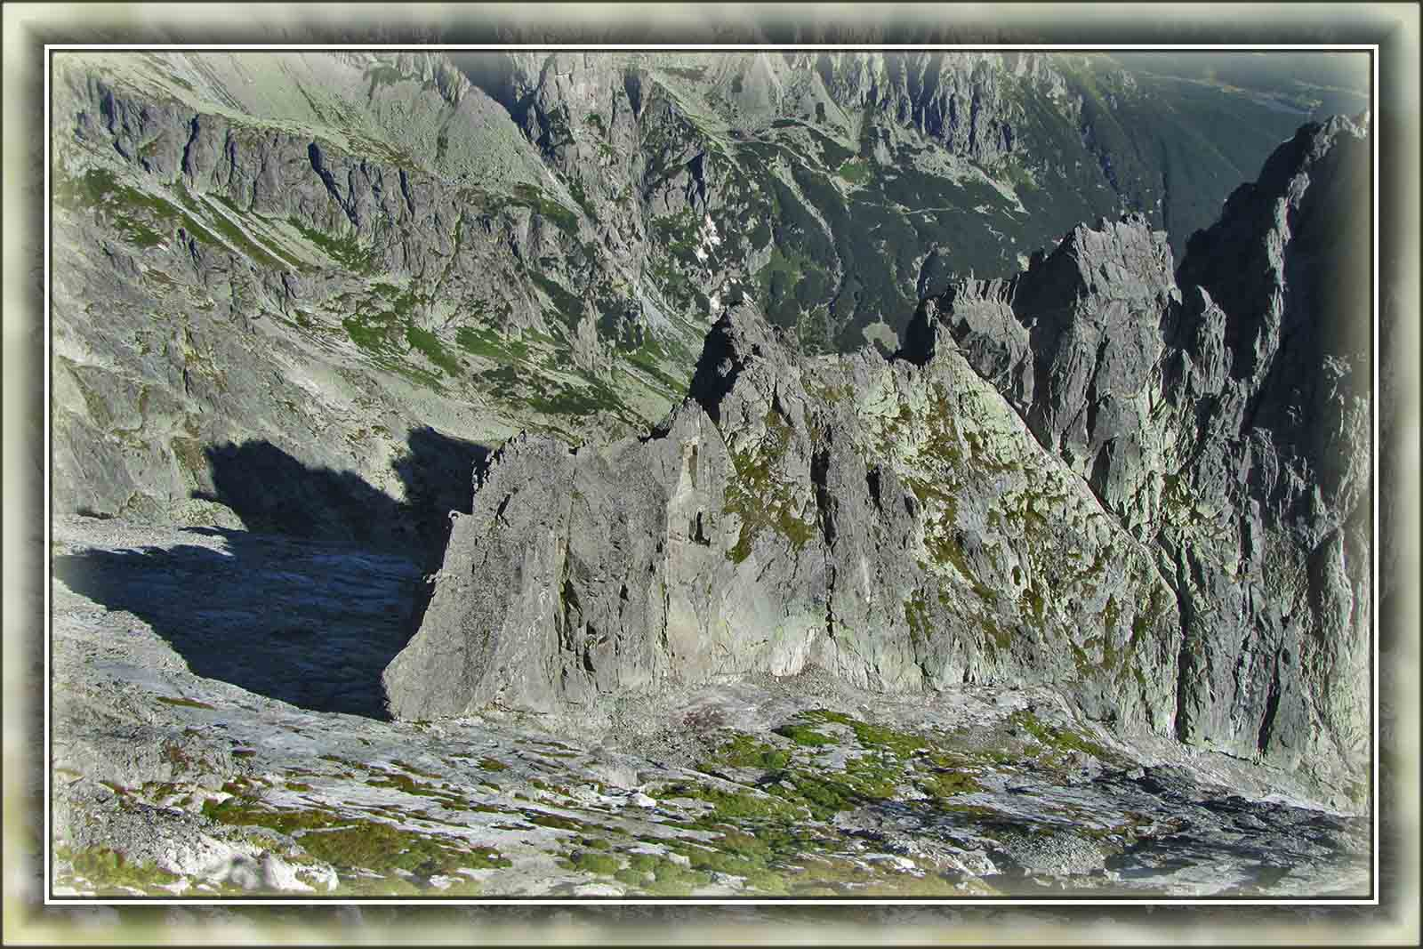
View from Mt Kriváň

Slide 31
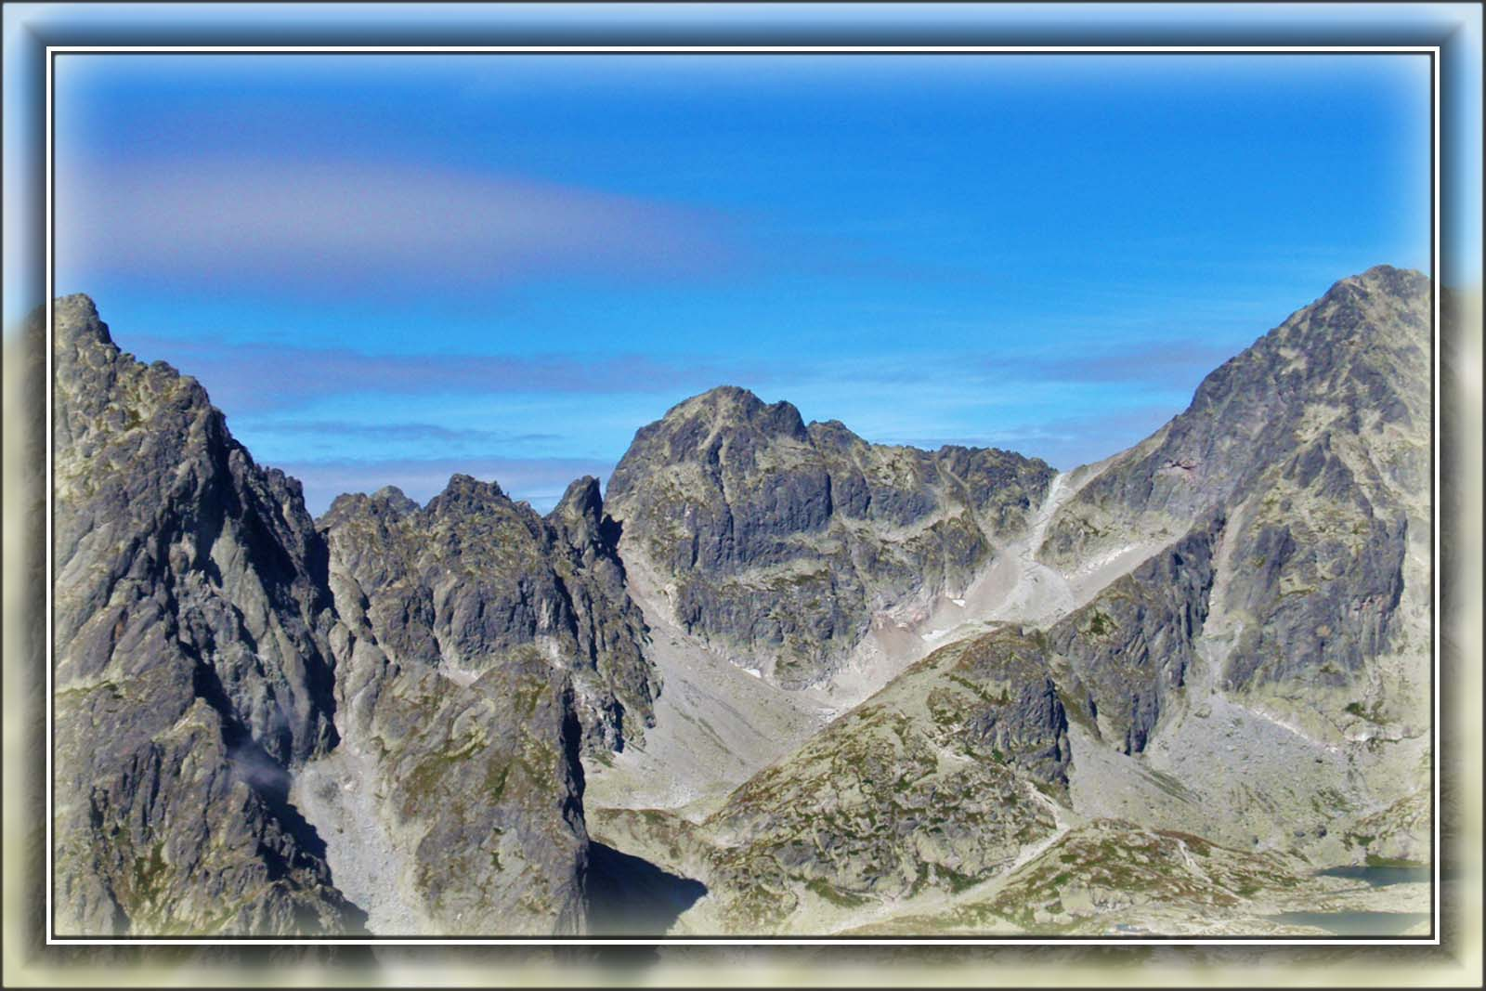
View from Mt Kriváň

Slide 32
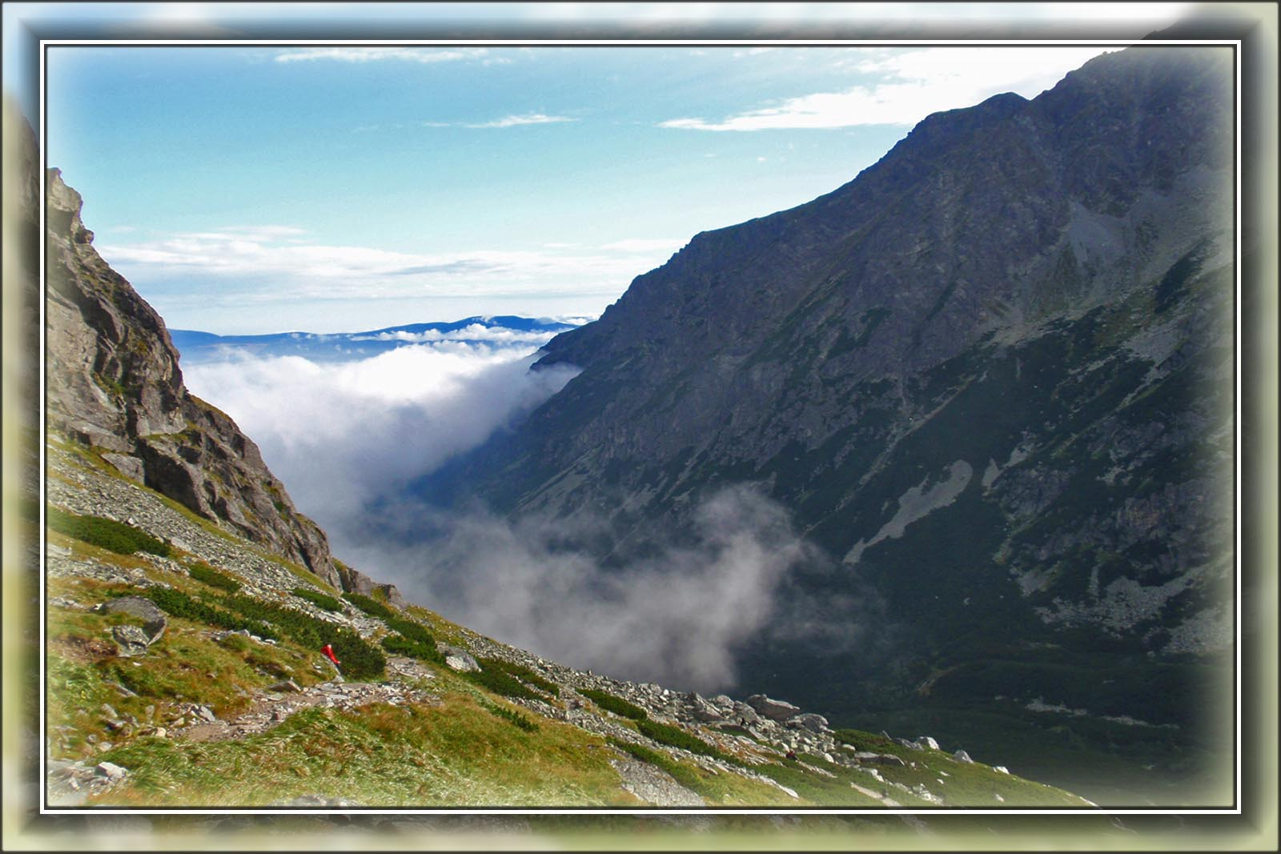
Walkway from Mt Kriváň

Slide 33
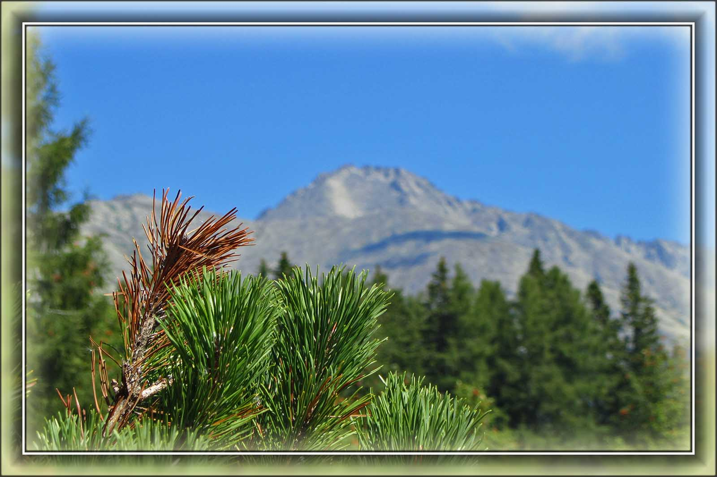
Nature and mountains

Slide 34
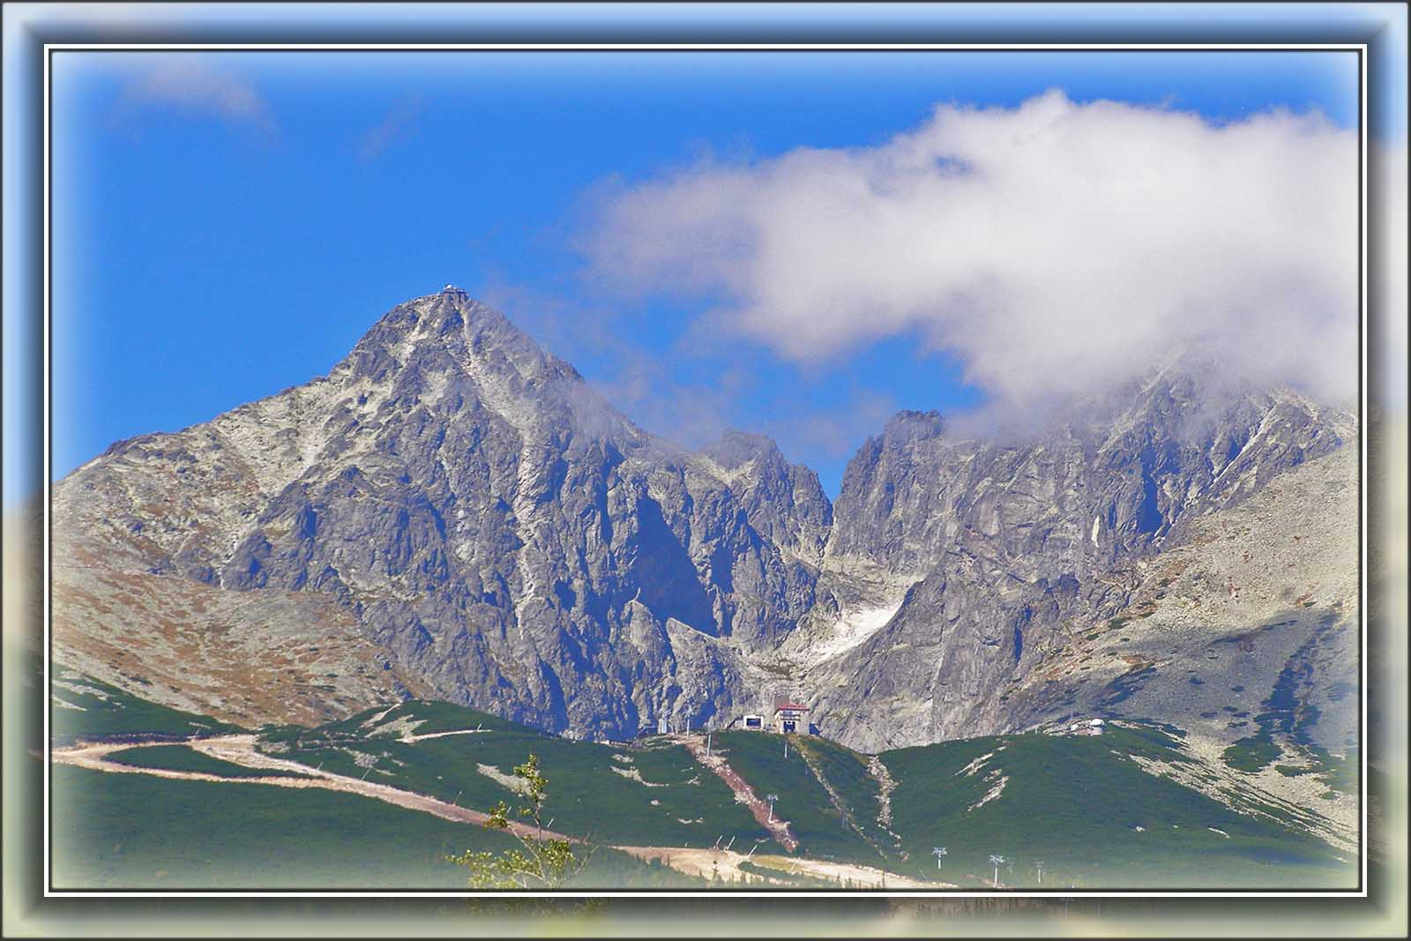
Mt Lomnický štít

Slide 35
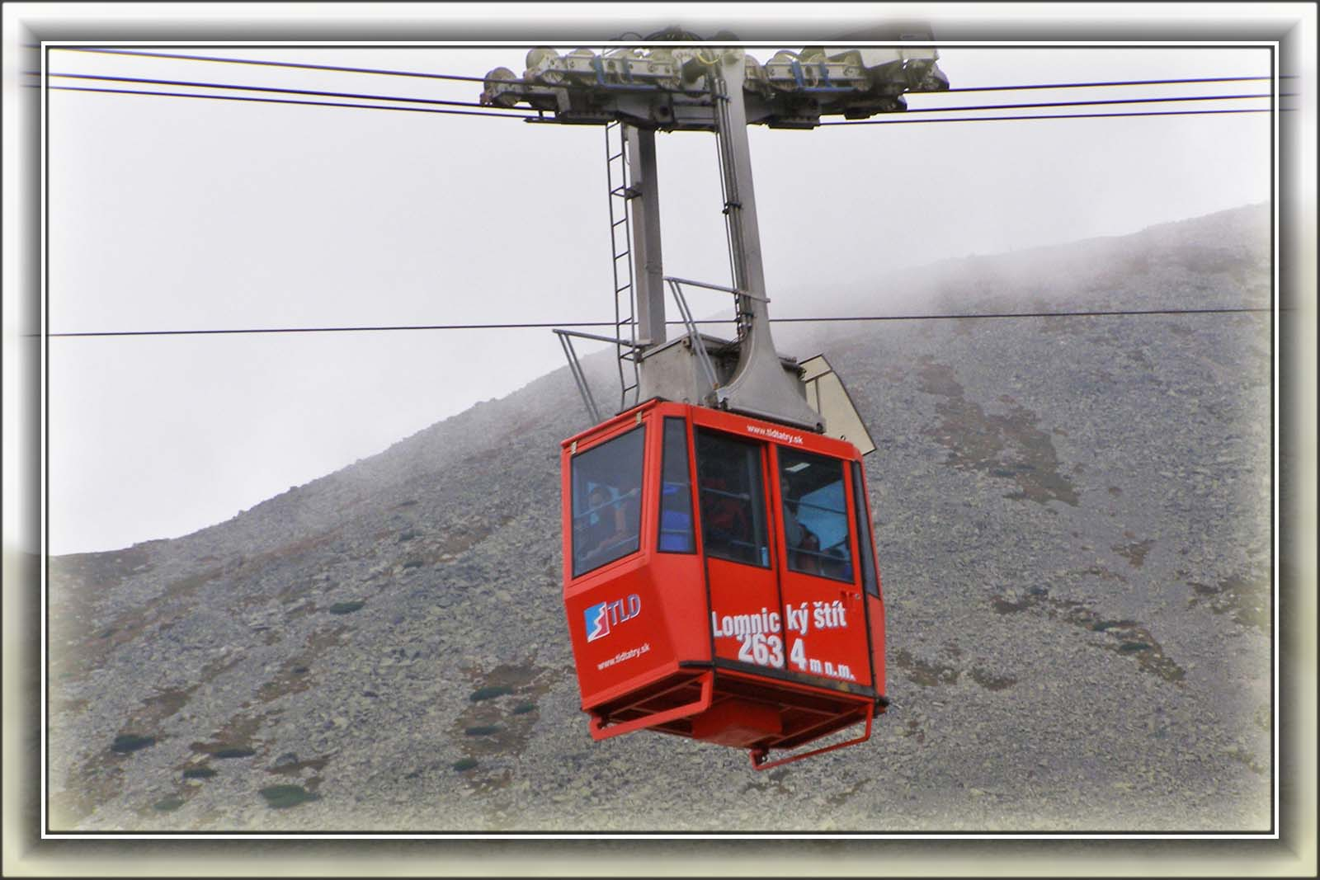
Cableway to Mt Lomnický štít

Slide 36
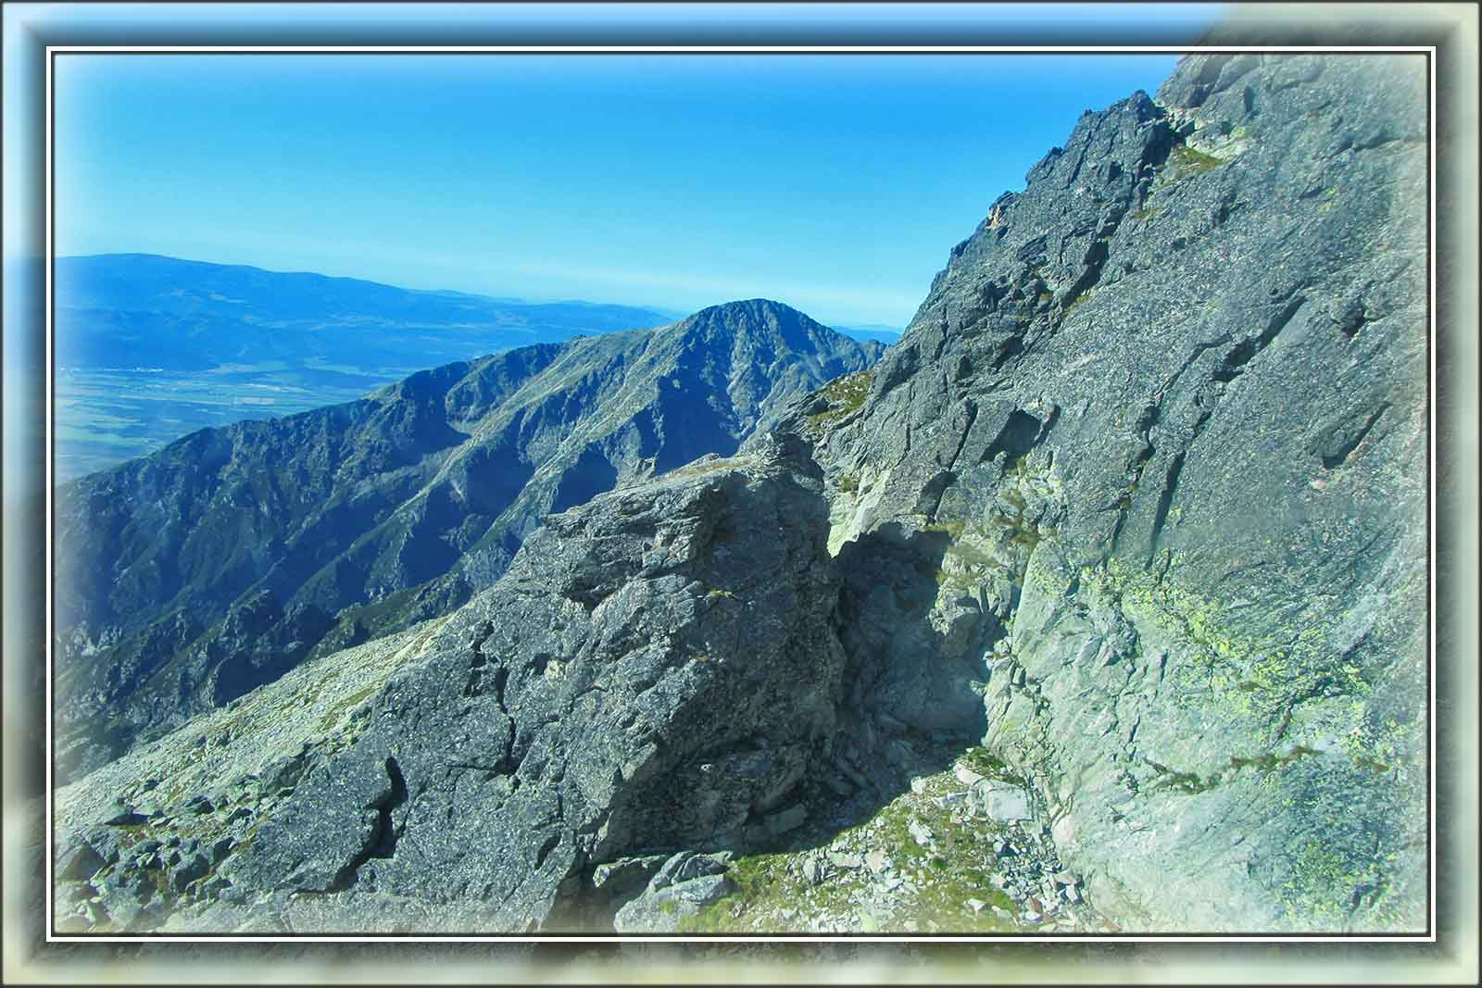
View from the cableway

Slide 37
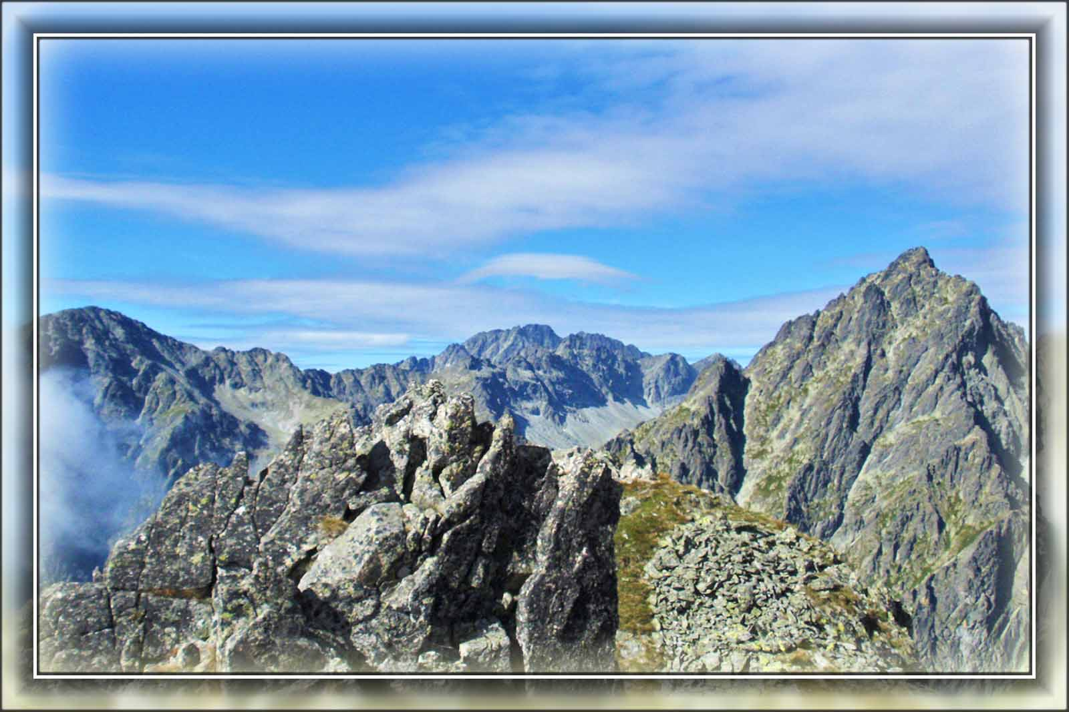
View from the cableway

Slide 38
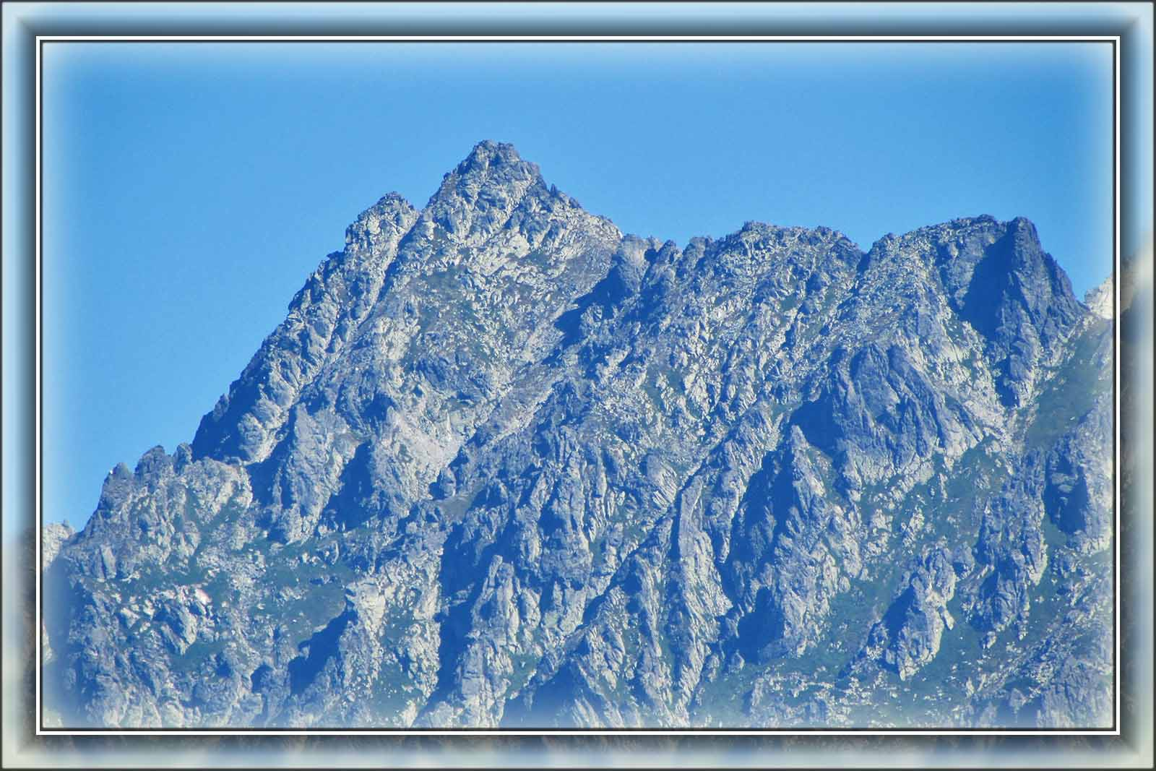
Panorama

Slide 39
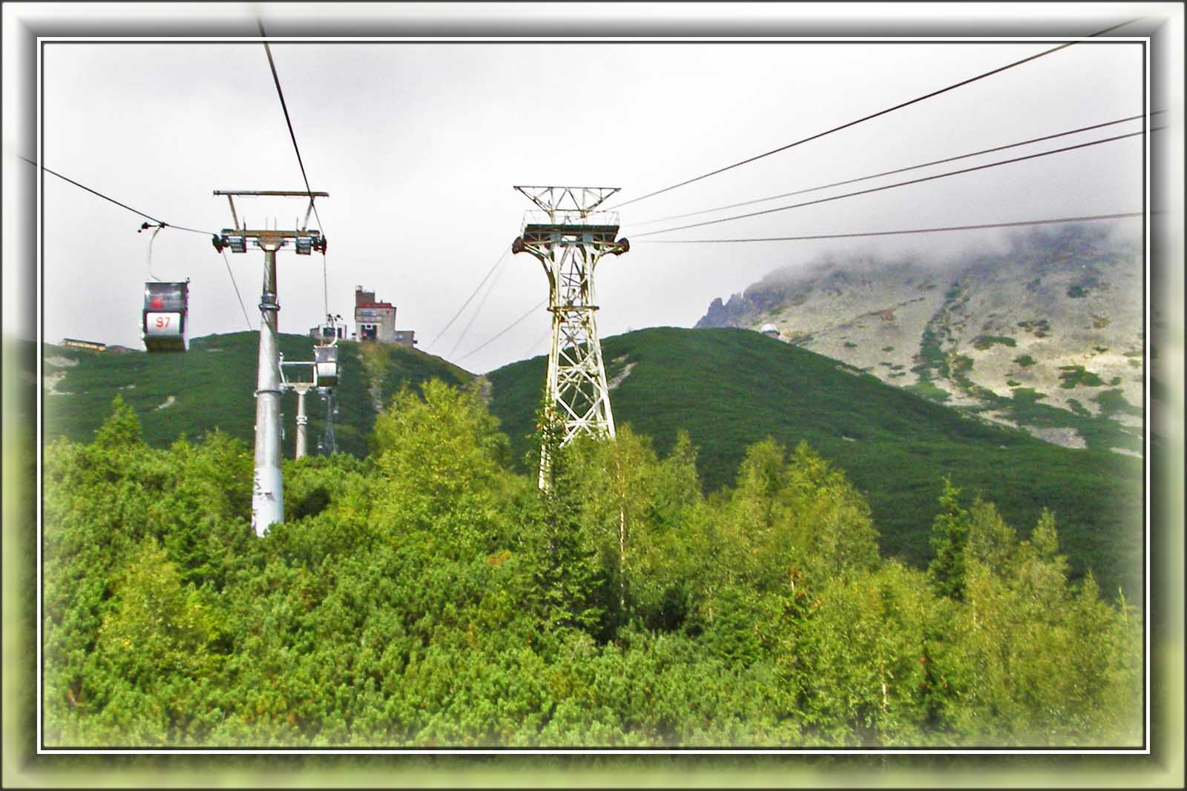
Cableway to Skalnaté pleso

Slide 40
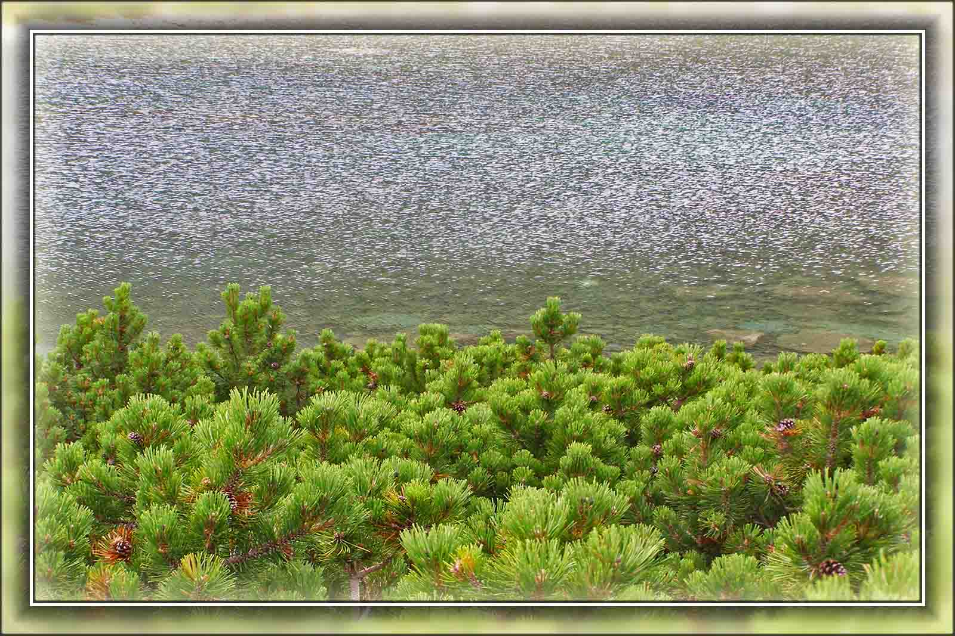
Skalnaté pleso

Slide 41
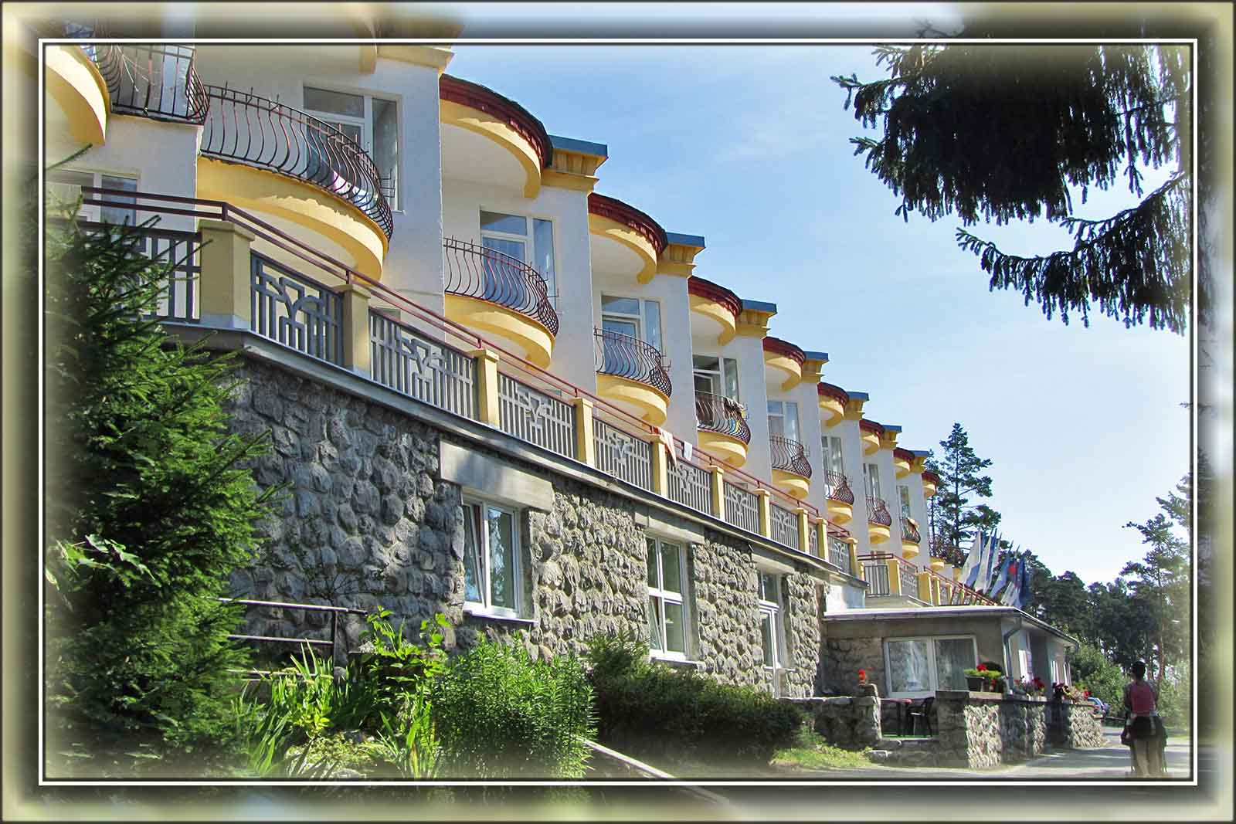
Tatranská Lesná

Slide 42
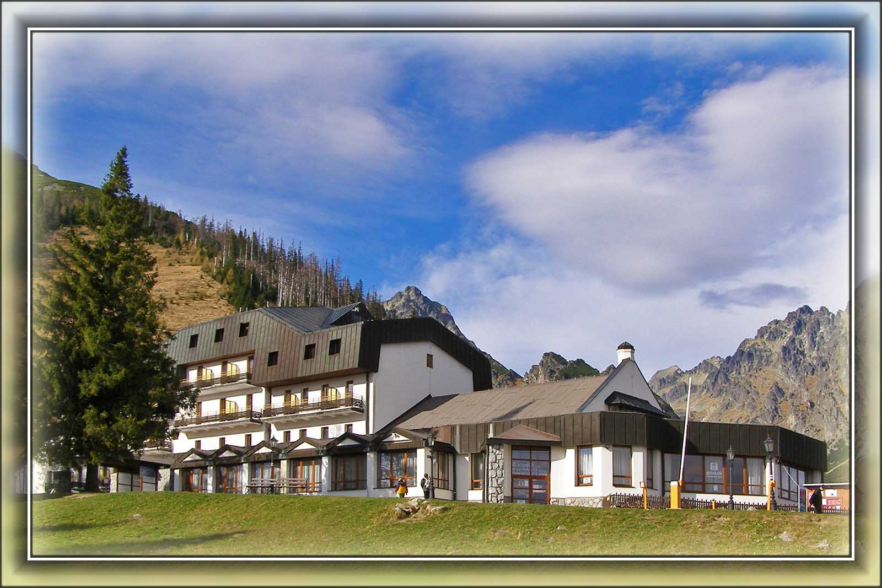
Hrebienok

Slide 43
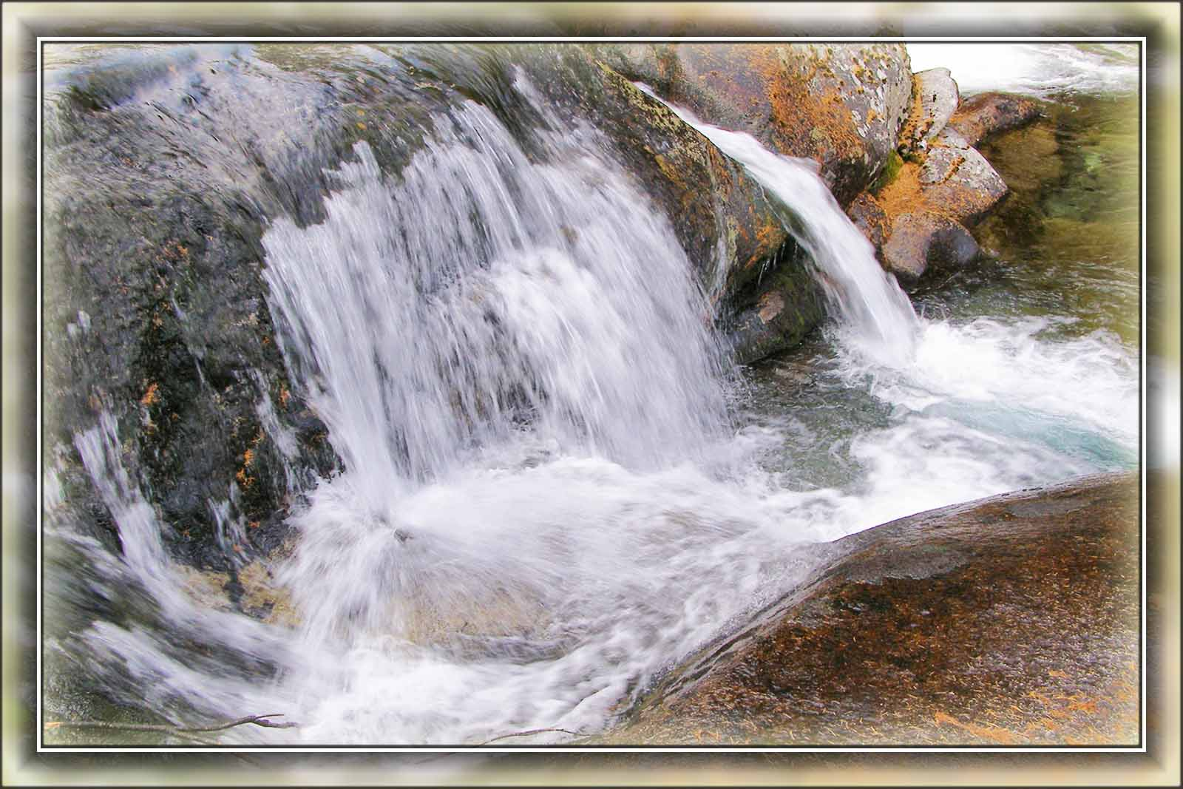
Studený potok - cascade

Slide 44
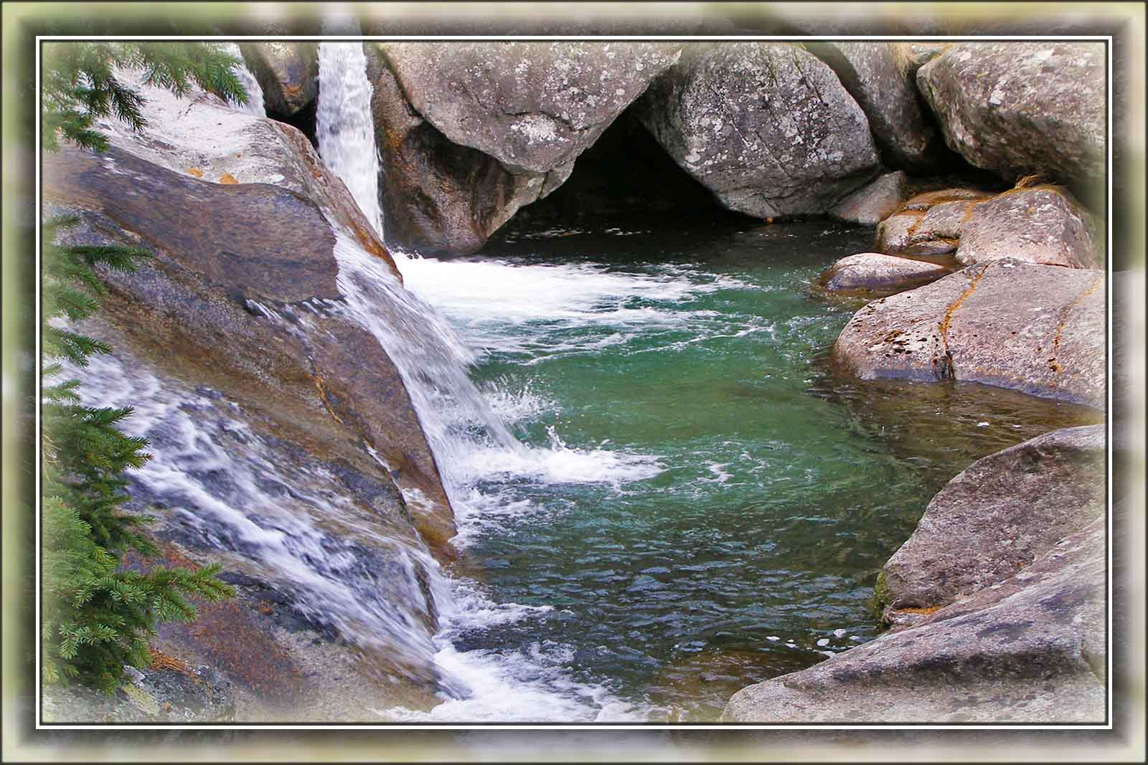
Studený potok - cascade

Slide 45
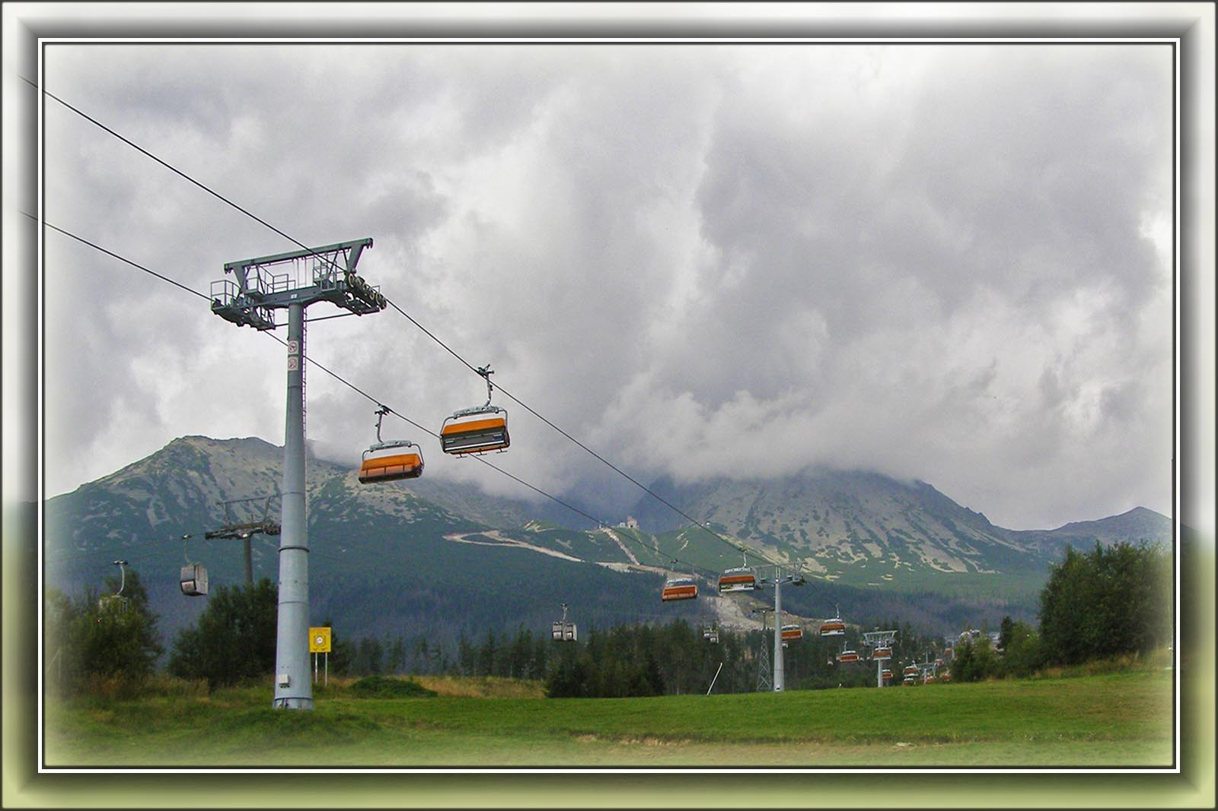
Tatranská Lomnica - cableway

Slide 46
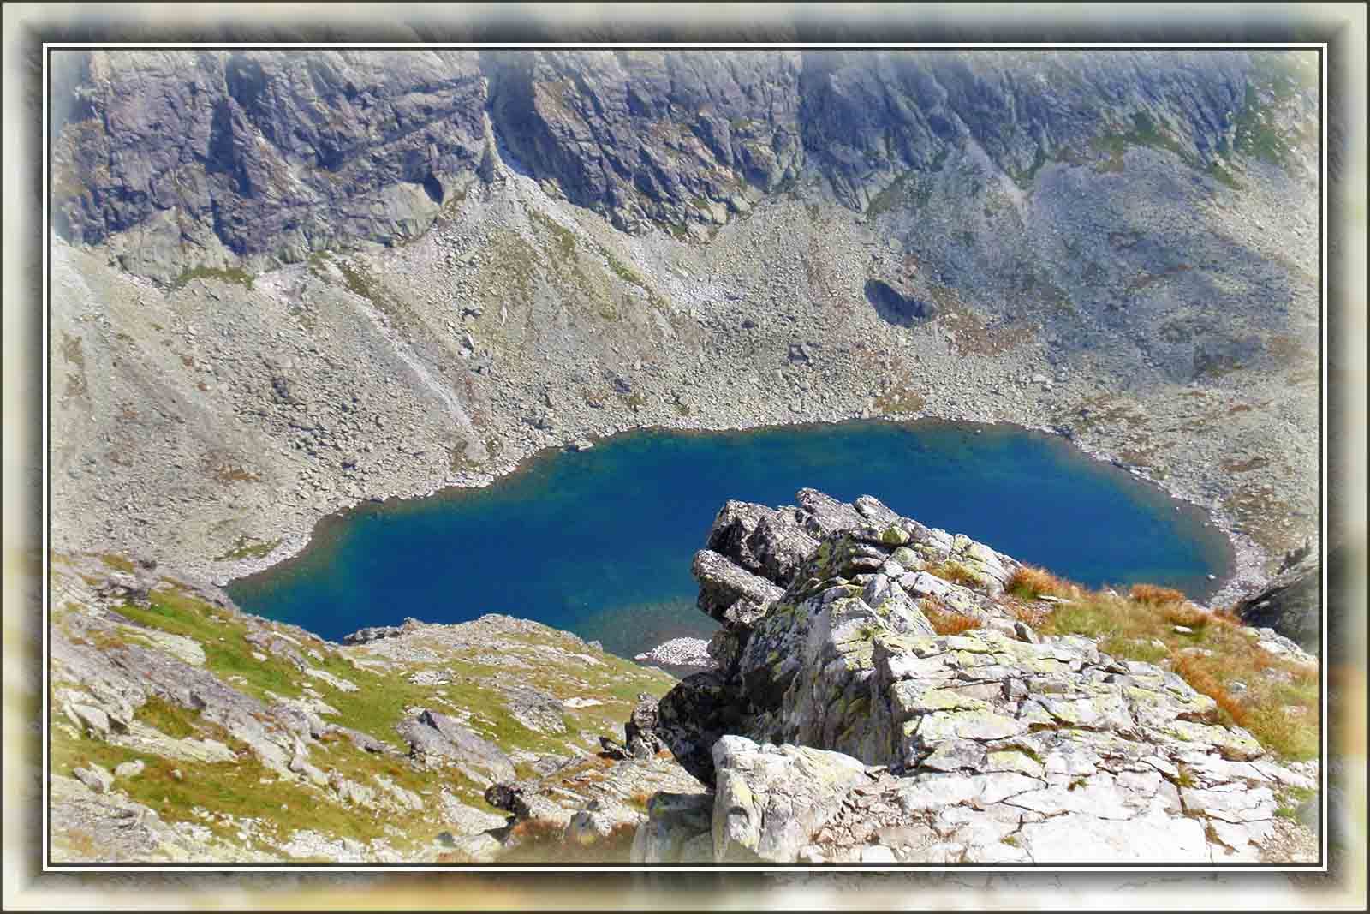
Zelené pleso

Slide 47
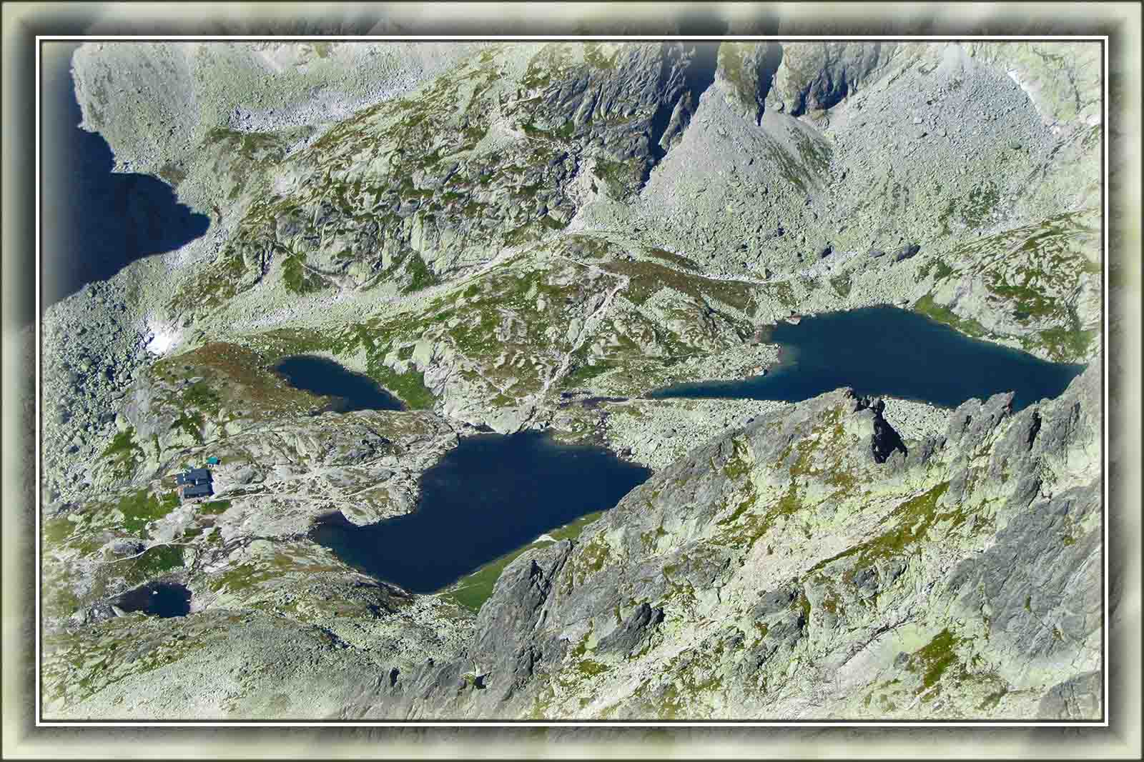
Spišské plesá

Slide 48
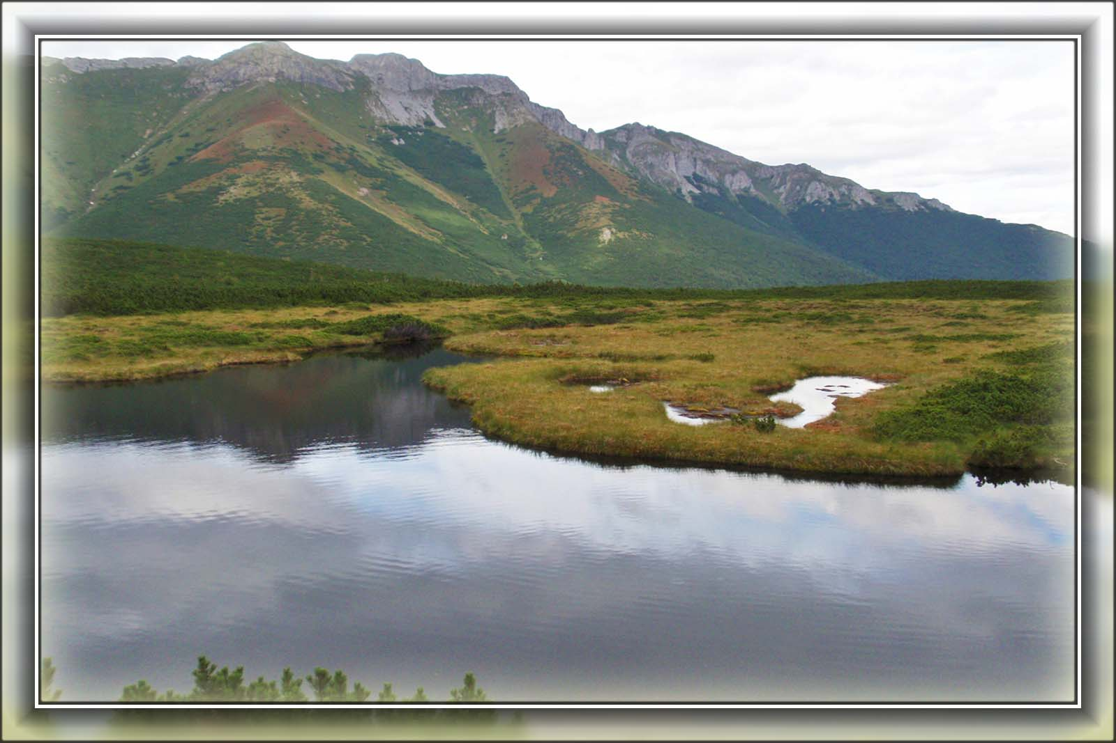
Žabie pleso

Slide 49
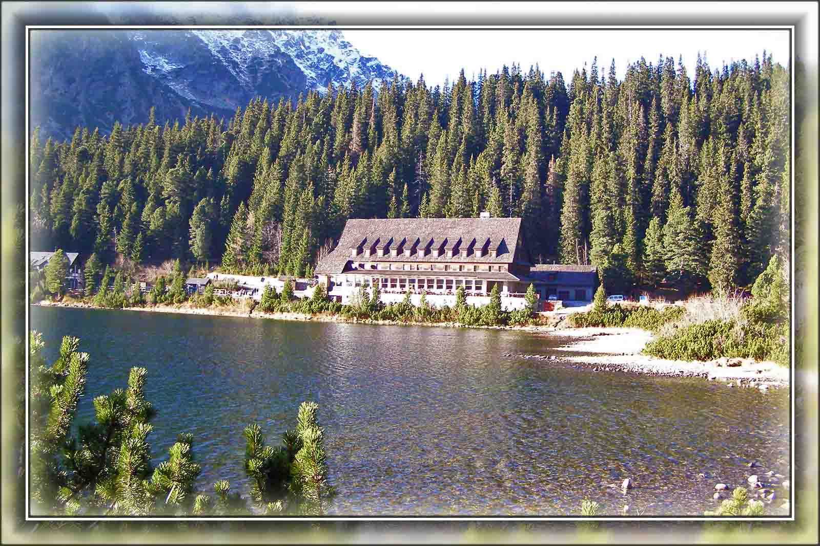
Popradské pleso

Slide 50
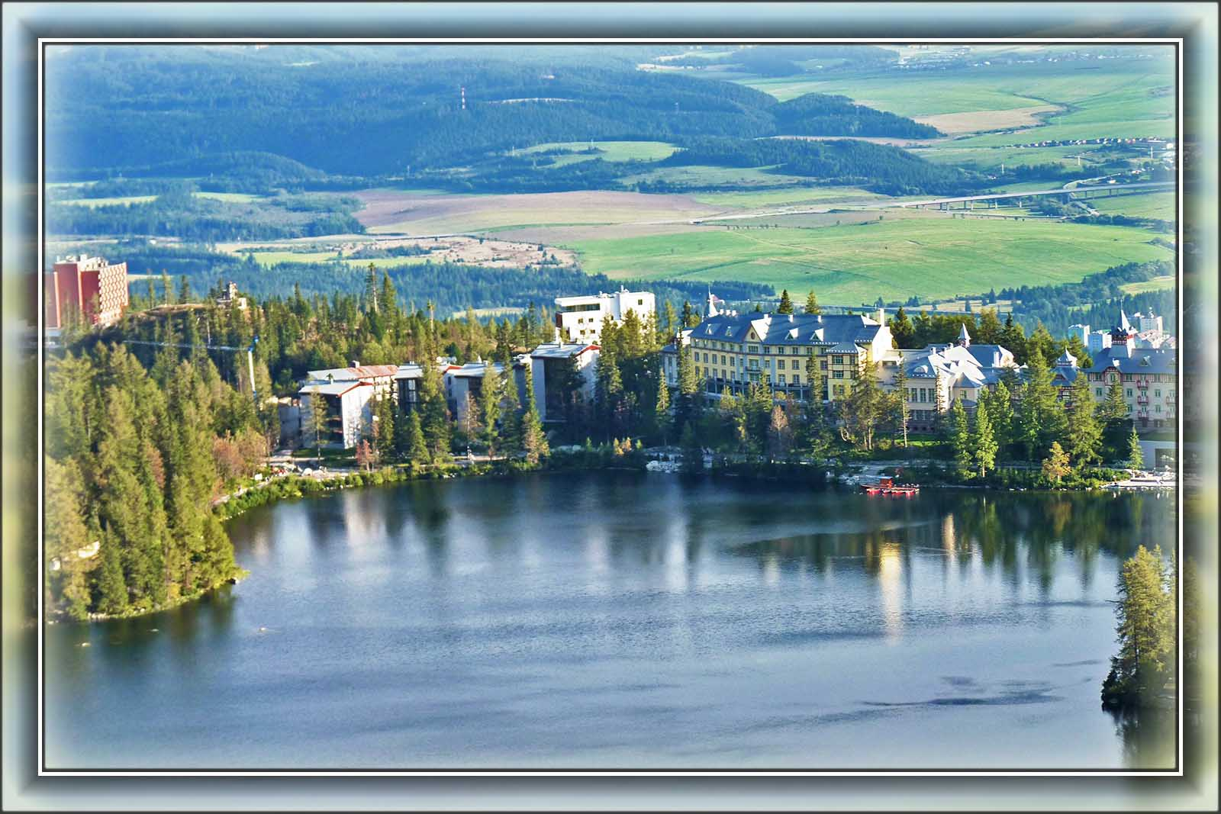
Štrbské pleso – from the air

Slide 51
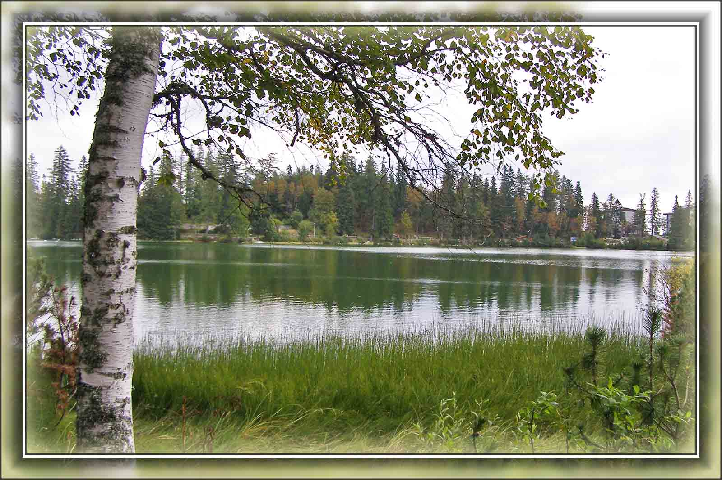
Štrbské pleso

Slide 52
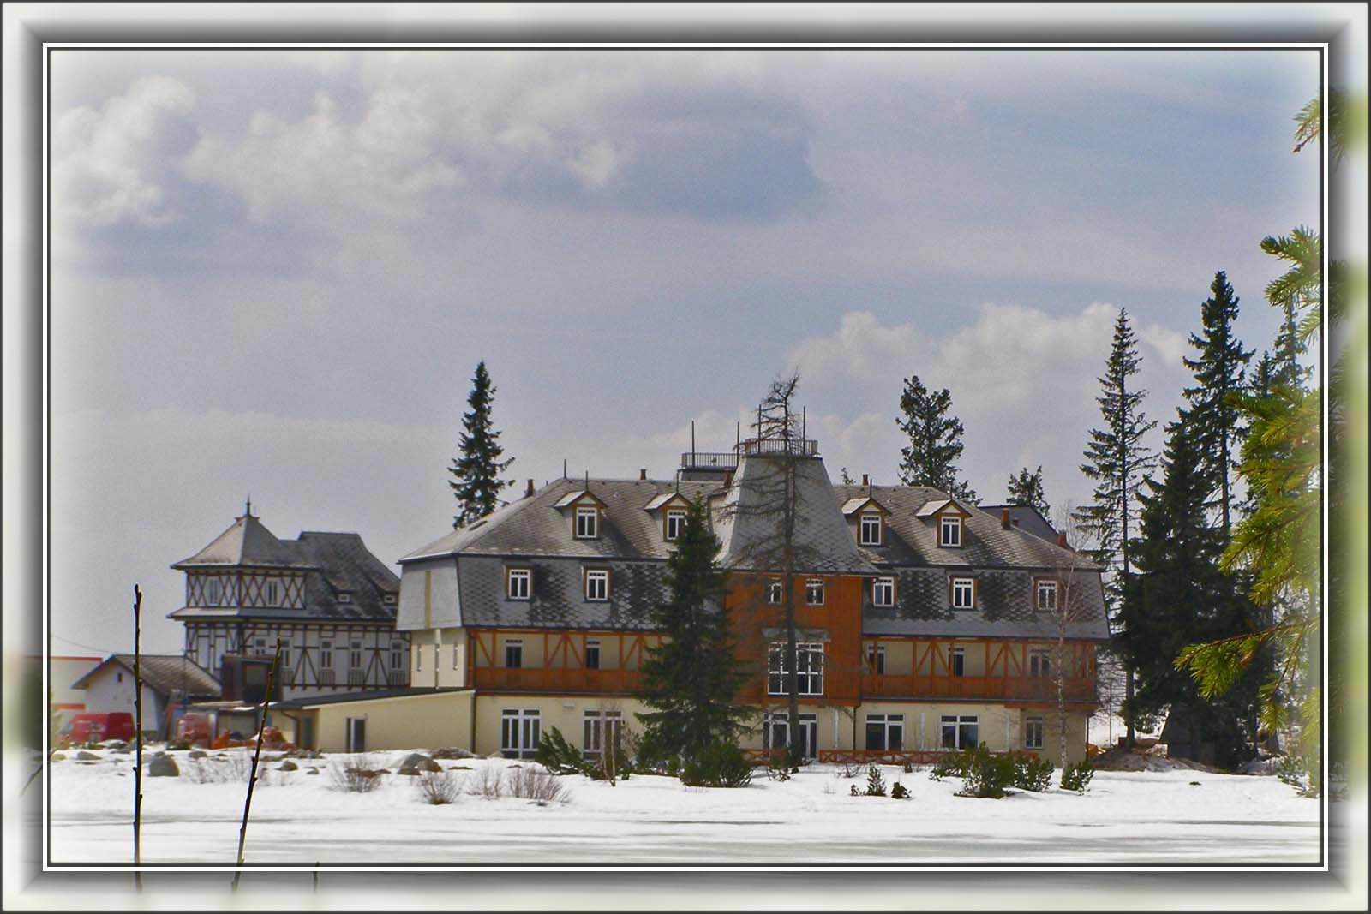
Štrbské pleso

Slide 53
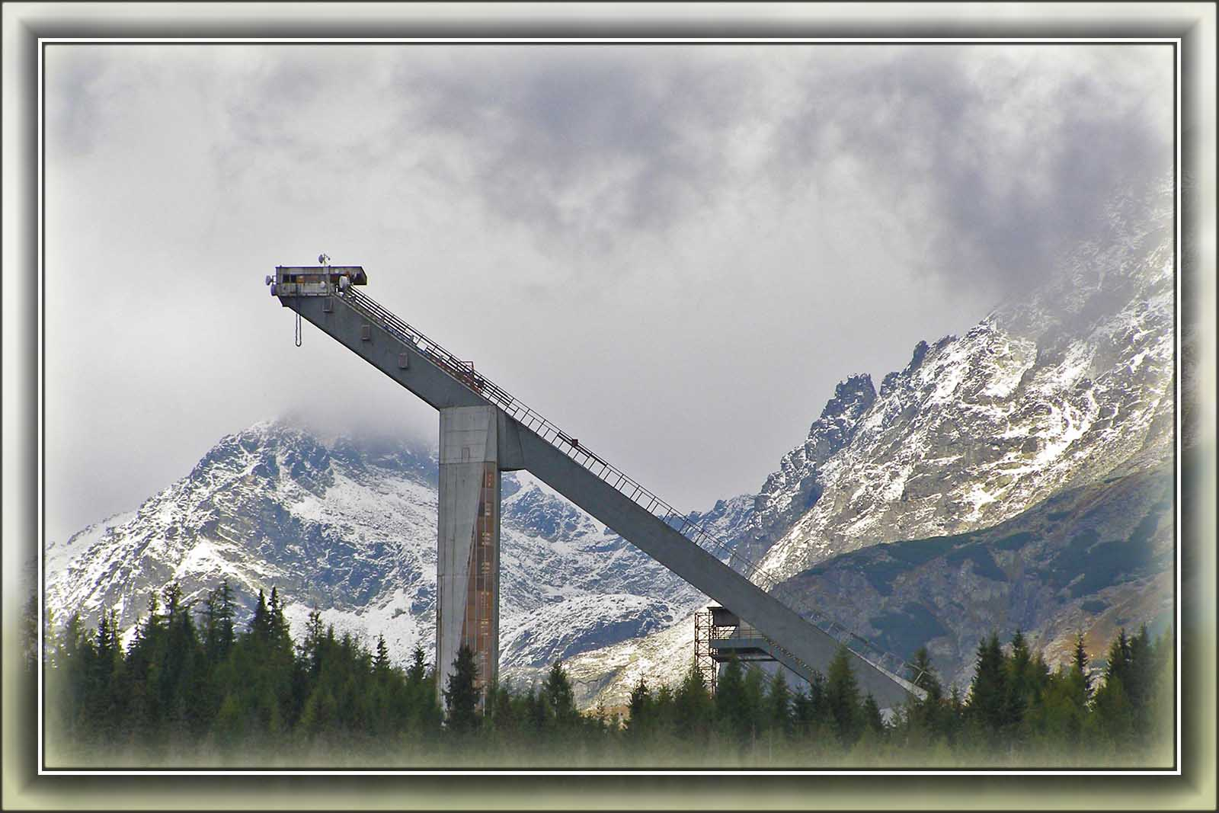
Štrbské pleso – ski jump

Slide 54
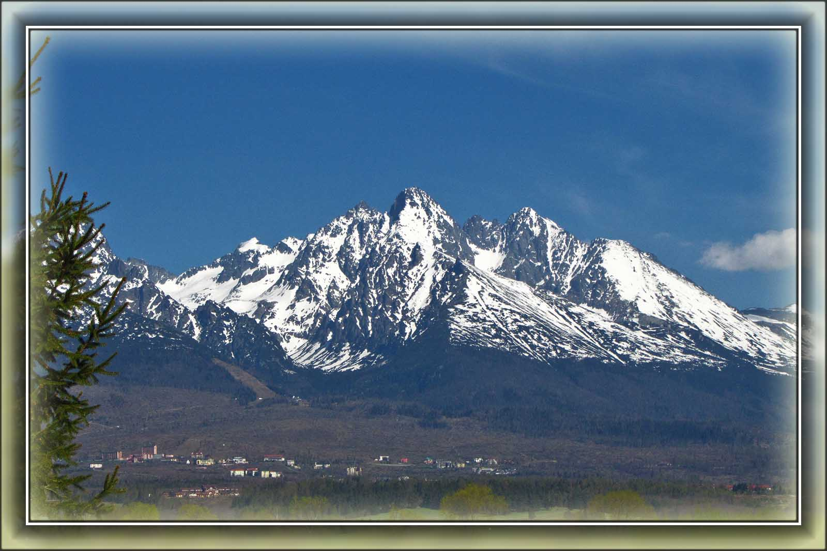
High Tatras - vew from Poprad

Slide 55
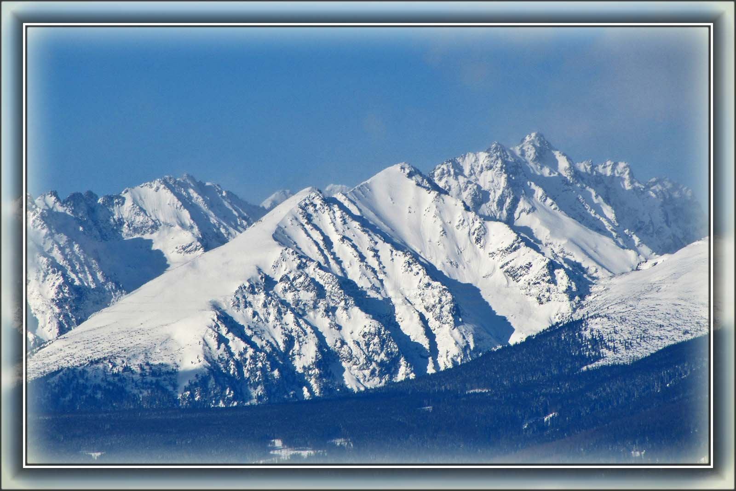
Snow covered Tatras

Slide 56
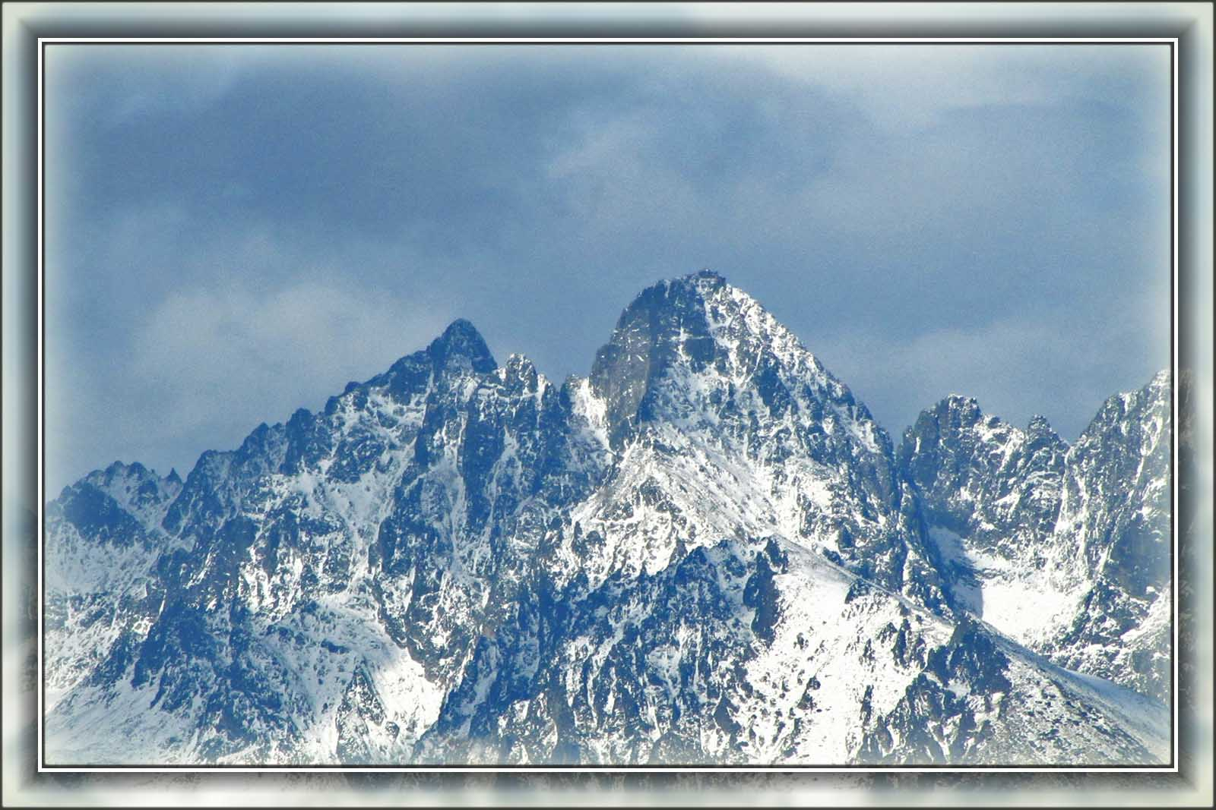
Mt Lomnický štít

Slide 57
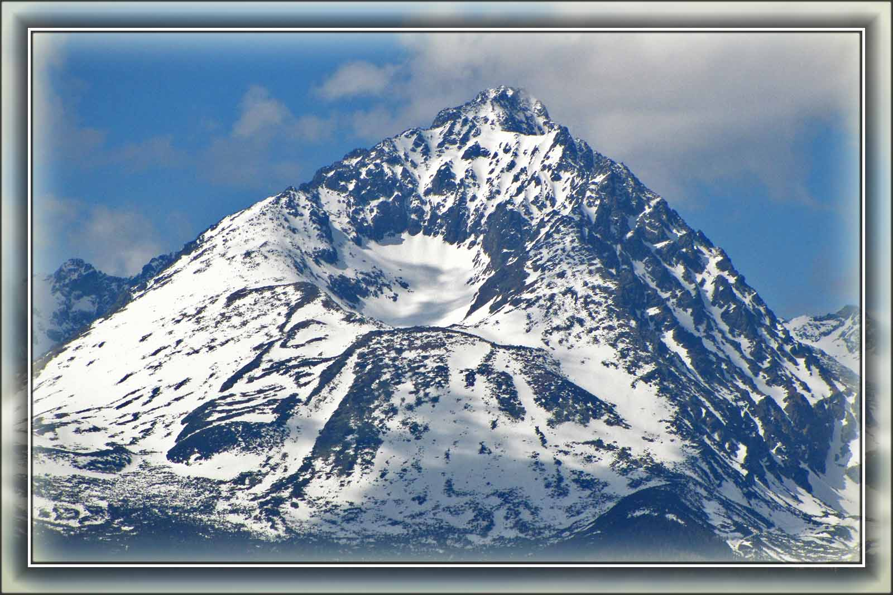
Mt Gerlach

Slide 58
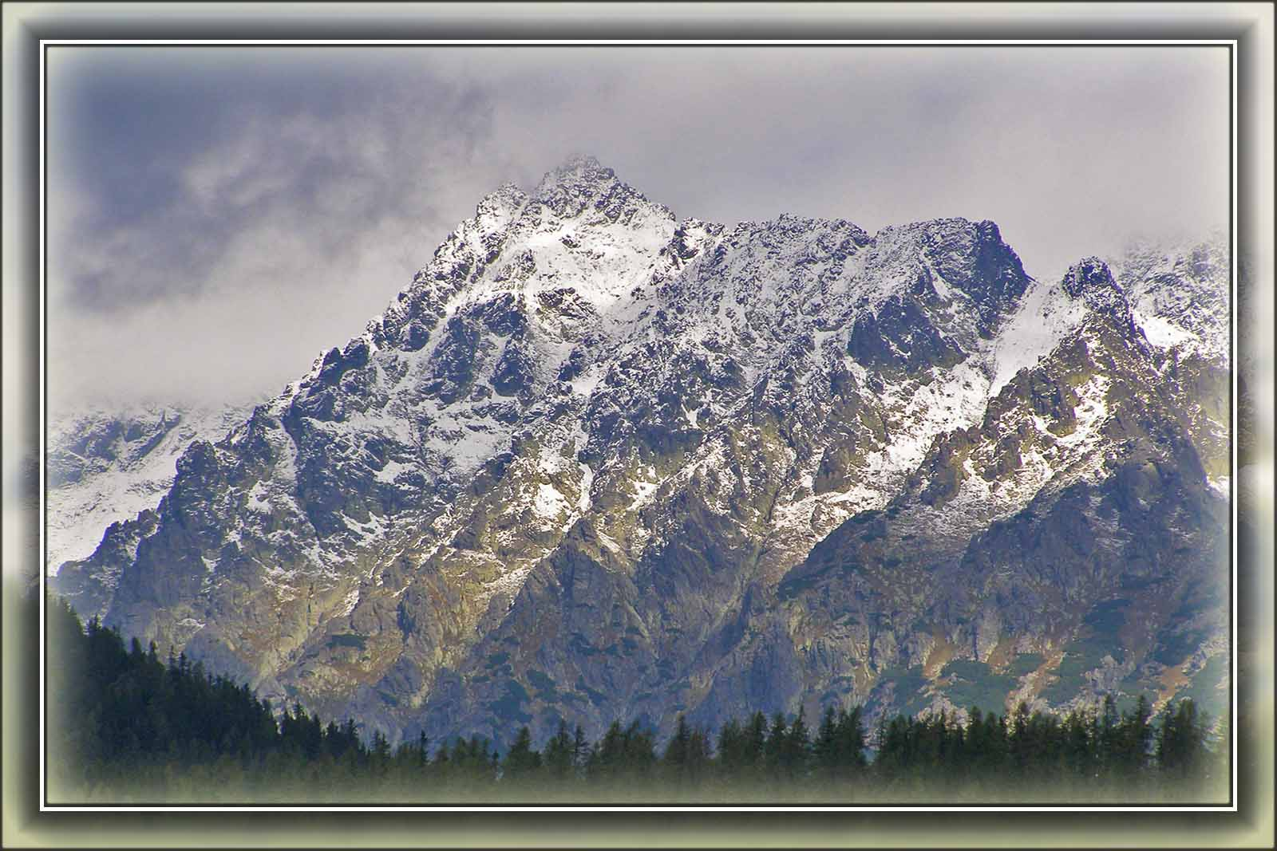
Mt Vysoká

Slide 59
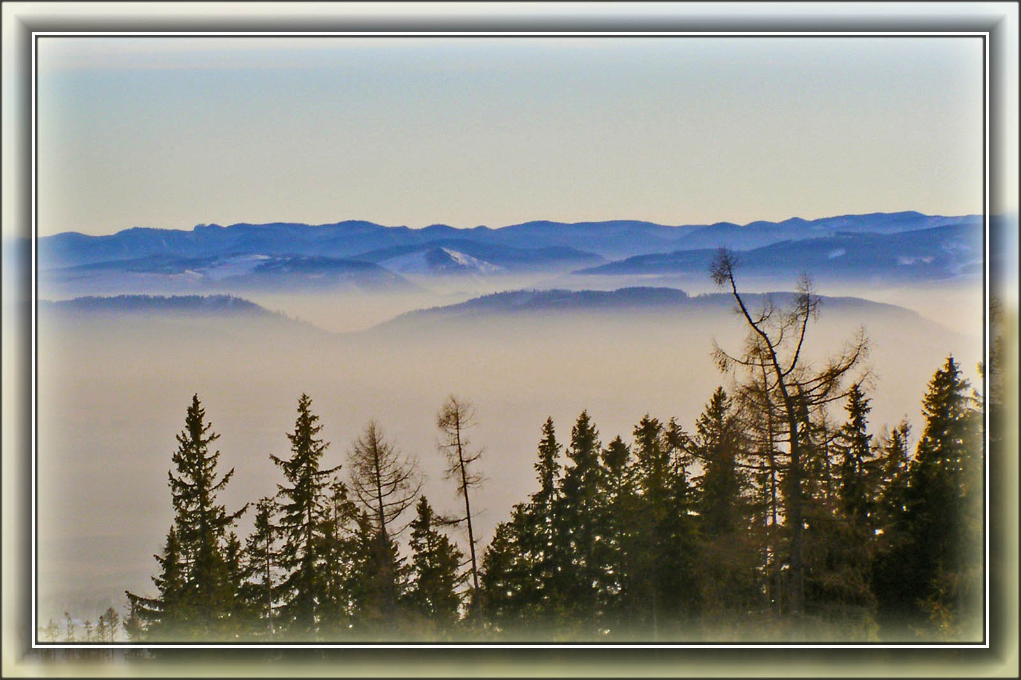
Foggy valleys under the Tatras

Slide 60


Présentation non commerciale
Adios
Goodbye
अलविदा
Güle güle
Viszlát
Dovidenia
La revedere
Dowidzenia
Addio
Adeus
Au revoir
Vaarwel
左様なら
להתראות
Hej då
وداعا
再见
Auf Wiedersehen
До свидания
Αντίο
Merci mes chers amis pour votre aide avec les traductions.
FIN
CONT.

